Slide 1

EVALUACIÓN DE LA CICATRIZACIÓN DESPUÉS DE CIRUGÍA PLÁSTICA PERIODONTAL DE CUBRIMIENTO RADICULAR CON INJERTO DE TEJIDO CONECTIVO DESEPITELIALIZADO EXTRAORALMENTE: SERIE DE CASOS
LAURA CAROLINA PINILLA OSPINA
CLAUDIA ISABEL POLO CHÁVEZ
YEIMY DAYANA RUÍZ PEÑA

Slide 2
INVESTIGADORES
LAURA CAROLINA PINILLA OSPINA
CLAUDIA ISABEL POLO CHÁVEZ
YEIMY DAYANA RUÍZ PEÑA
ASESORA CIENTÍFICA
Dra. Martha J. Sánchez Perdomo
ASESOR METODOLÓGICO
Dr. Hernán Santiago Garzón Vergara

Slide 3
INTRODUCCIÓN
Pinilla L. Polo C. Ruíz Y.

Slide 4
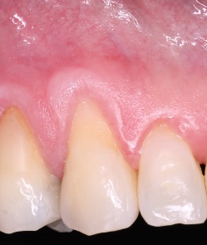
Recesión gingival
Desplazamiento del margen gingival hacia una posición apical a la unión amelocementaria, exponiendo la superficie radicular del diente.
Prevalencia
Edad
Género
Estilo de vida
Higiene oral
Tavelli L, Barootchi S, Cairo F, Rasperini G, Shedden K, Wang HL. The Effect of Time on Root Coverage Outcomes: A Network Meta-analysis. J Dent Res. 2019 Oct 1;98(11):1195–203.
Pinilla L. Polo C. Ruíz Y.

Slide 5
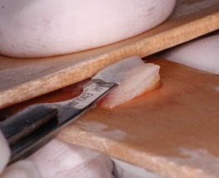
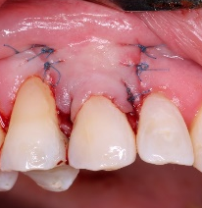
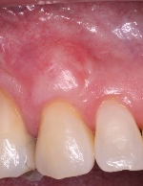
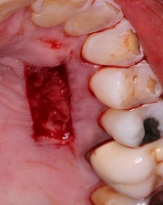
Existen diversas técnicas quirúrgicas para tratar la recesión gingival. Entre las más efectivas, el colgajo desplazado coronal combinado con injertos de tejido conectivo (ITC), considerado el estándar de oro.
Couso-Queiruga E, Gonzalez-Martin O, Stuhr S, Gamborena I, Chambrone L, Avila-Ortiz G. Comparative histological evaluation of intra- and extraorally de-epithelialized connective tissue graft samples harvested from the posterior palate region. J Periodontol. 2023 May 1;94(5):652–60.
Pinilla L. Polo C. Ruíz Y.

Slide 6
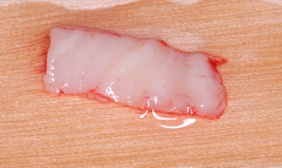
La desepitelialización del injerto de tejido conectivo es un paso clave en la preparación del tejido antes de su colocación en el sitio receptor.
Desepitelialización extraoral
Mayor control
Eliminación mas completa y uniforme de la capa epitelial.
Mayor precisión
Couso-Queiruga E, Gonzalez-Martin O, Stuhr S, Gamborena I, Chambrone L, Avila-Ortiz G. Comparative histological evaluation of intra- and extraorally de-epithelialized connective tissue graft samples harvested from the posterior palate region. J Periodontol. 2023 May 1;94(5):652–60.
Pinilla L. Polo C. Ruíz Y.

Slide 7
JUSTIFICACIÓN
Pinilla L. Polo C. Ruíz Y.

Slide 8

La técnica de toma de ITC que implica la obtención simultánea de epitelio y tejido conectivo, se ha reportado con ventajas clínicas sobre otras técnicas.
Cobertura radicular completa
Ganancia de tejido queratinizado
Disminución de complicaciones intra o postoperatorias
Sin embargo, ha generado interrogantes si la desepitelialización realizada es completa o parcial y las posibles complicaciones derivadas de la presencia de tejido epitelial remanente.
Cairo F, Cortellini P, Barbato L, Masseti L, Mervelt J, Nieri M, et al. Long-term comparison of root coverage procedures at single RT2 maxillary gingival recessions: Ten-year extension results from a randomized, controlled clinical trial. J Clin Periodontol. 2023 Apr 1;50(4):511–9.
Pinilla L. Polo C. Ruíz Y.

Slide 9
Complicaciones postoperatorias tempranas
Complicaciones postoperatorias tardías
Sangrado
Quiste epitelial
Grado de desepitelialización del injerto.
Fijación del injerto.
Experiencia clínica del operador.
Cuidados postquirúrgicos.
Sensibilidad dental
Invaginación
Equimosis
Exostosis ósea
Necrosis
Cambio de color
Hiperqueratinización
Bandas epiteliales
Gennai S, Guiza Z Ben, Orsolini C, Gosset M, Ben Z, Gosset PM. The influence of non-carious lesions in the surgical treatment of gingival recession: a systematic review & meta-analysis. The influence of non-carious lesions in the surgical treatment of gingival recession: a systematic review & meta-analysis. 2021
Pinilla L. Polo C. Ruíz Y.

Slide 10
Evaluar los cambios que ocurren en la cicatrización después de la cirugía plástica periodontal de cobertura radicular con injerto de tejido conectivo, dependiendo del grado de desepitelialización del mismo.
Pinilla L. Polo C. Ruíz Y.

Slide 11
OBJETIVOS
Pinilla L. Polo C. Ruíz Y.

Slide 12
Objetivo general
Evaluar la cicatrización posterior a la cirugía plástica periodontal de cubrimiento radicular con injerto de tejido conectivo desepitelializado extraoralmente.
Caracterizar clínicamente antes y después del tratamiento a los pacientes que tienen recesiones RT1 y RT2 que requieren cirugía plástica periodontal de cubrimiento radicular (colgajo de desplazamiento coronal e ITC).
Describir el resultado de la cicatrización de la zona donde se realizó cirugía plástica periodontal de cubrimiento radicular por medio del índex healing (Landry).
Caracterizar histológicamente un fragmento del injerto desepitelializado extraoralmente, utilizando hematoxilina-eosina.
Pinilla L. Polo C. Ruíz Y.

Slide 13

Observacional, descriptivo serie de casos
El material objeto de estudio fueron los injertos de tejido conectivo desepitelializados de forma parcial o total, tomados en UNICOC por los estudiantes del posgrado de periodoncia, en el año 2024.
Pinilla L. Polo C. Ruíz Y.

Slide 14
Criterios de inclusión
Recesión individual o múltiple RT1 y RT2 de Cairo en el maxilar superior en dientes anteriores, caninos y premolares, con necesidad de cubrimiento radicular.
Margen de tejido queratinizado remanente a la recesión mínimo 2 mm.
Paciente sistémicamente sano, que no tome ningún medicamento.
Ausencia de trauma oclusal primario y secundario.
Paciente que cuente con suficiente zona donante.
El diente por tratar debe tener antagonista.
Paciente no fumador.
Pinilla L. Polo C. Ruíz Y.

Slide 15
Criterios de exclusión
Caries radicular activa.
Pacientes en tratamiento ortodóntico.
Mujeres en estado de embarazo o lactancia.
Dientes con aumento de corona clínica previo.
Pacientes con periodontitis estadio III O IV grado A o B.
Zona donante con irritaciones, asociadas a torus, con secuelas de trauma.
Pinilla L. Polo C. Ruíz Y.

Slide 16
ASPECTOS ÉTICOS
Pinilla L. Polo C. Ruíz Y.

Slide 17
Según el artículo 11 de la resolución número 8430 de 1993, este estudio se consideró con riesgo mayor que el mínimo, por ser un estudio que incluyó procedimientos quirúrgicos.
Resolución número 8430 de 1993. Ministerio de salud, república de Colombia.
Pinilla L. Polo C. Ruíz Y.

Slide 18






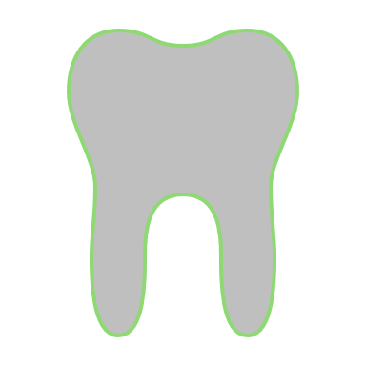




Procedimiento
1. Selección de pacientes.
7. Educación y motivación en higiene oral.
2. Historia clínica.
8. Procedimiento quirúrgico.
3. Consentimientos informados.
9. Indicaciones postquirúrgicas.
4. Examen clínico intraoral.
10. Control de cicatrización a los 8, 20, 30, 90 días.
5. Diagnóstico.
11. Retiro de suturas a los 20 días.
6. Fotografías extra e intraorales.
Pinilla L. Polo C. Ruíz Y.

Slide 19
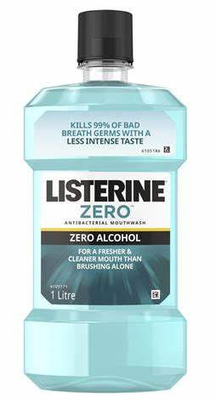
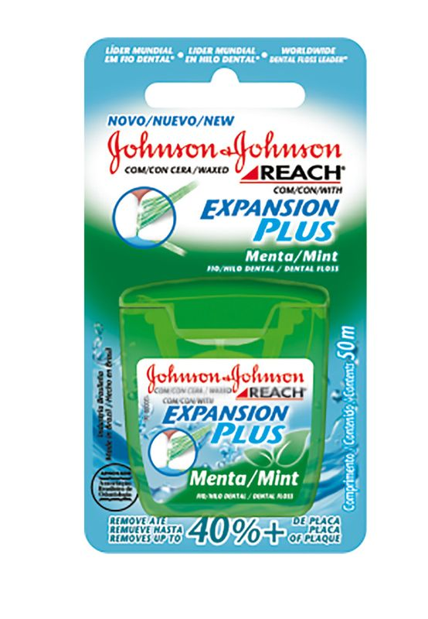
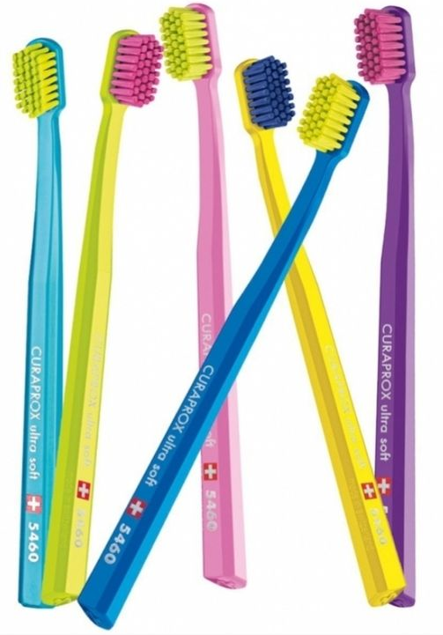
Elementos coadyuvantes para la higiene oral
Cepillo: Se recomienda el uso de cepillo con cerdas cónicas y suaves (Curaprox®).
Técnica de cepillado: Stillman modificada.
Uso de enjuague bucal a base de aceites esenciales 1 vez al día por 3 meses.
Uso de seda dental para mejorar la limpieza interdental.
Pinilla L. Polo C. Ruíz Y.

Slide 20
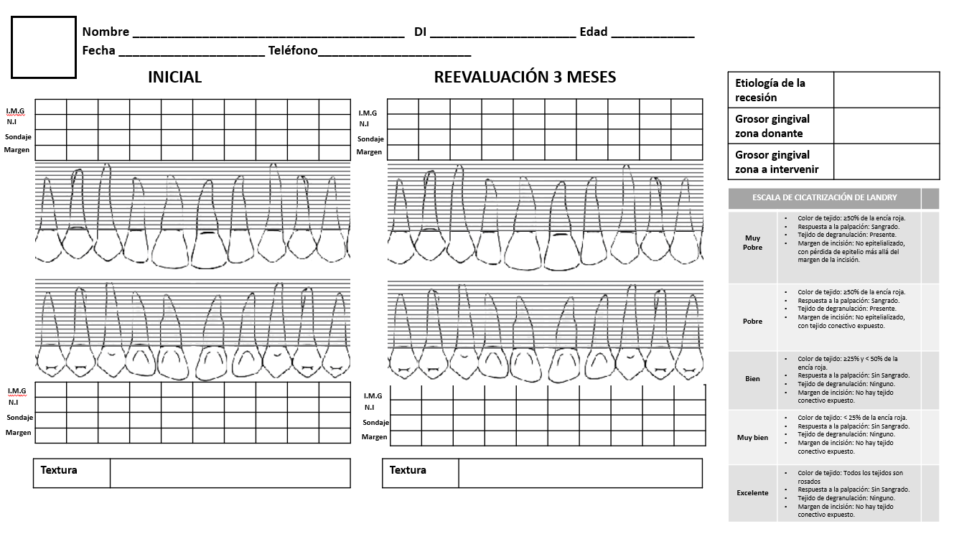
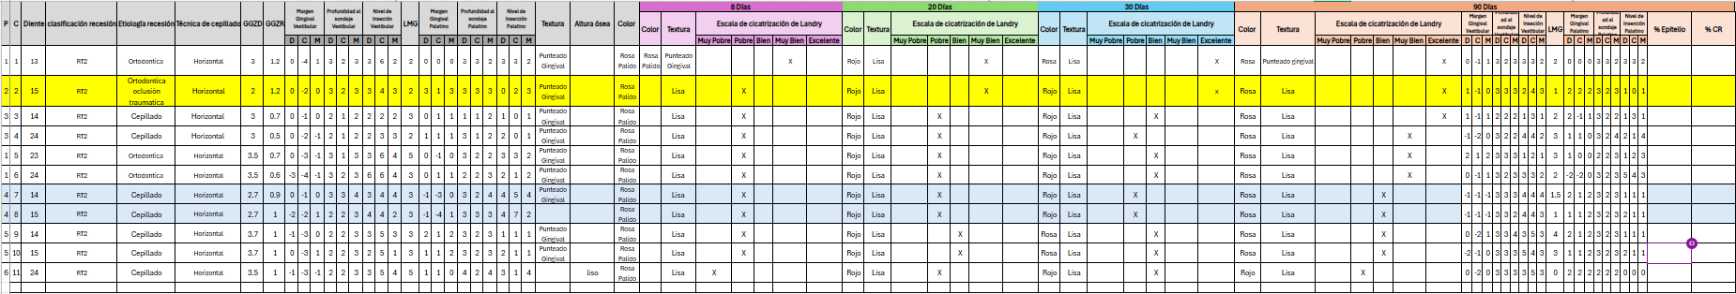

Slide 21
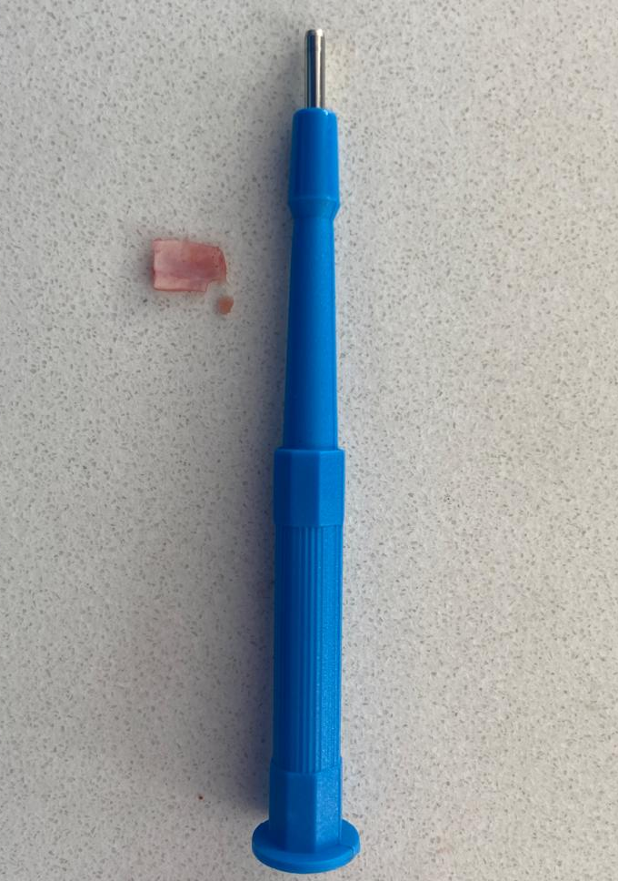
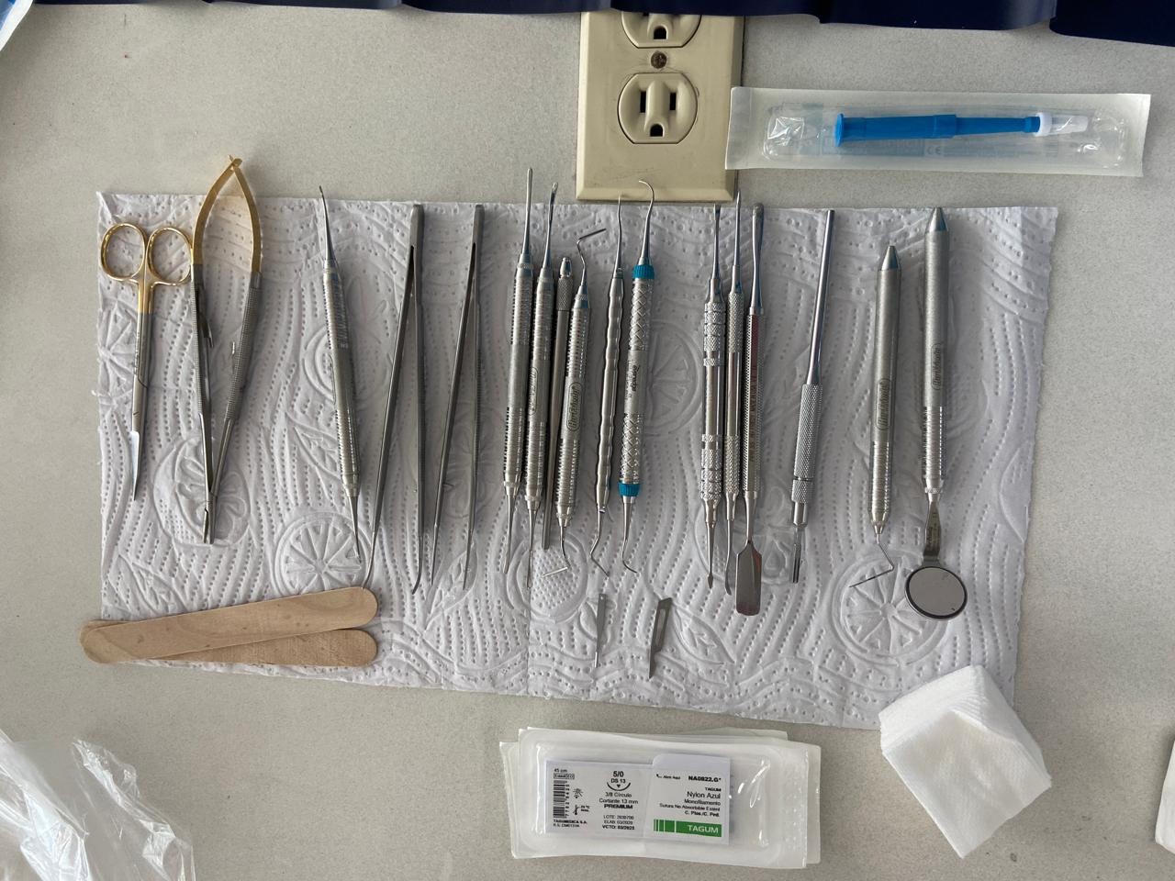
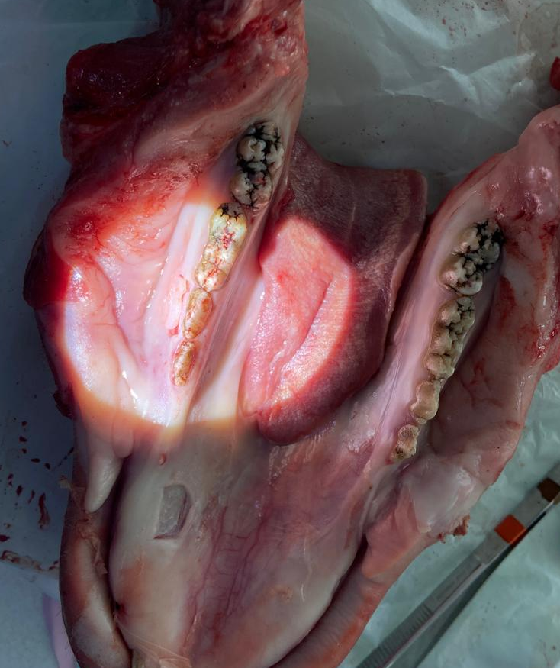
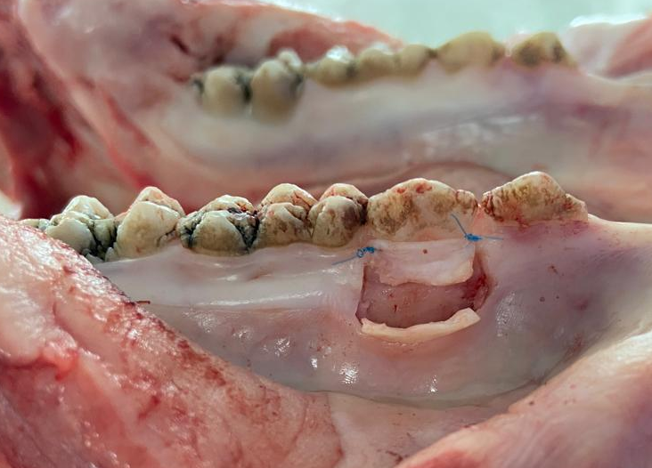
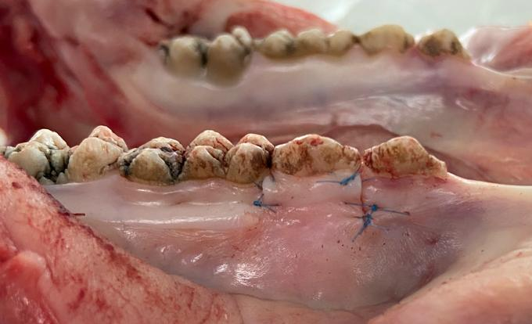
Calibración previa con la asesora principal

Slide 22
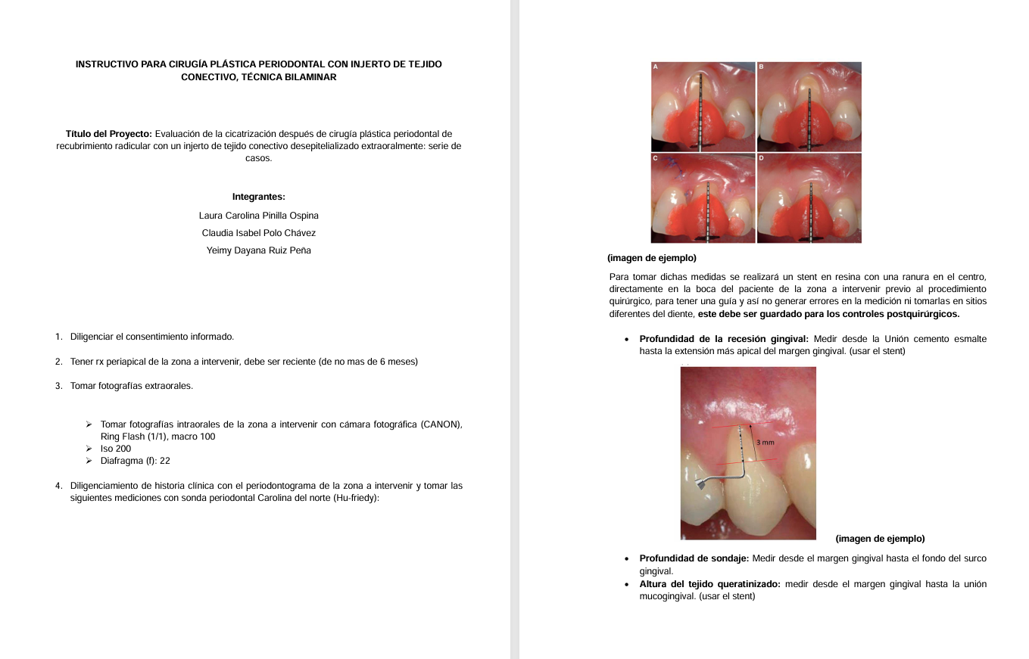
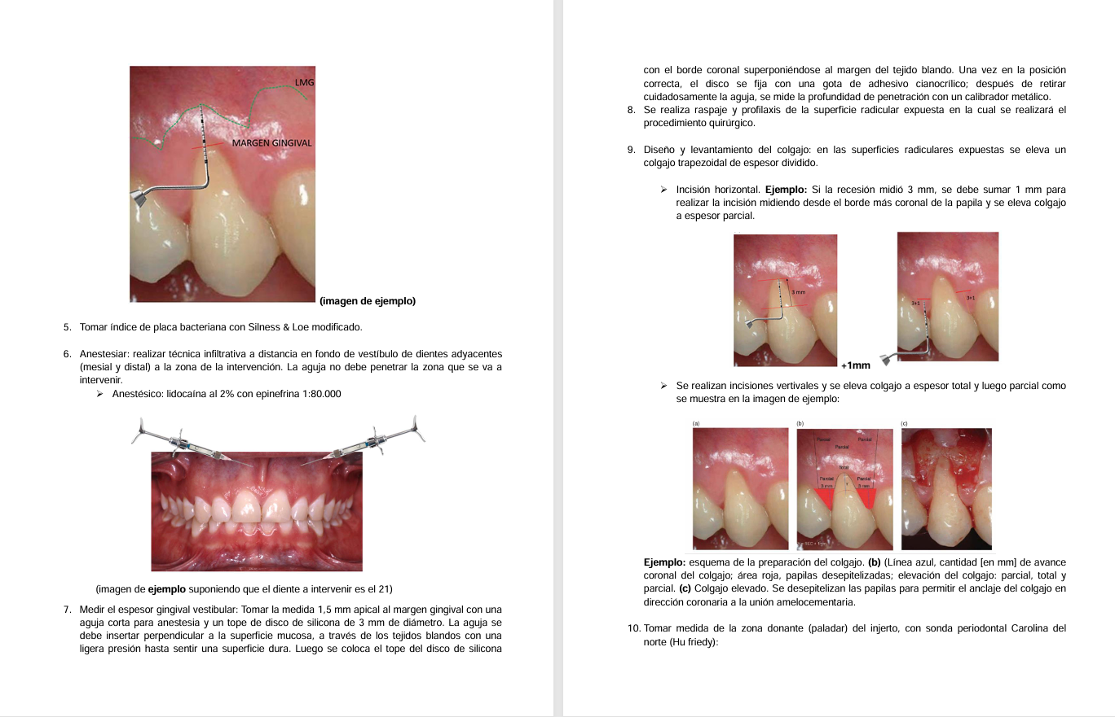
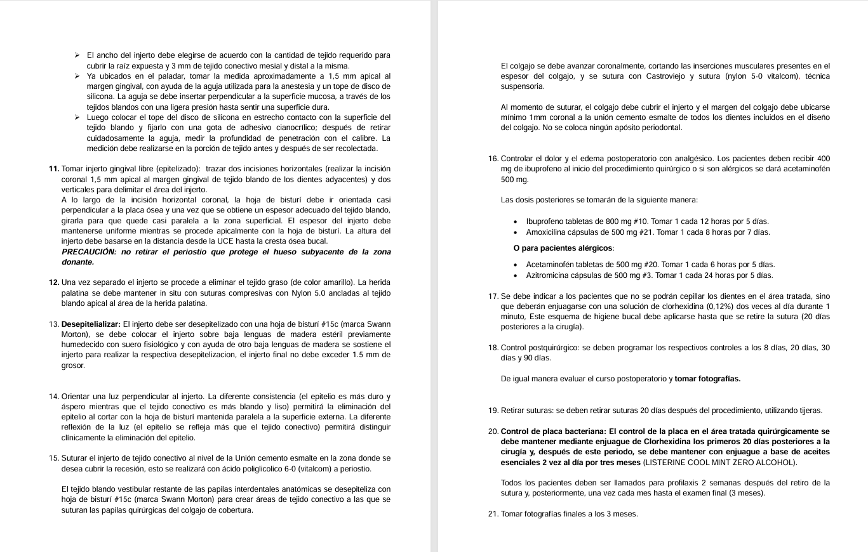

Slide 23
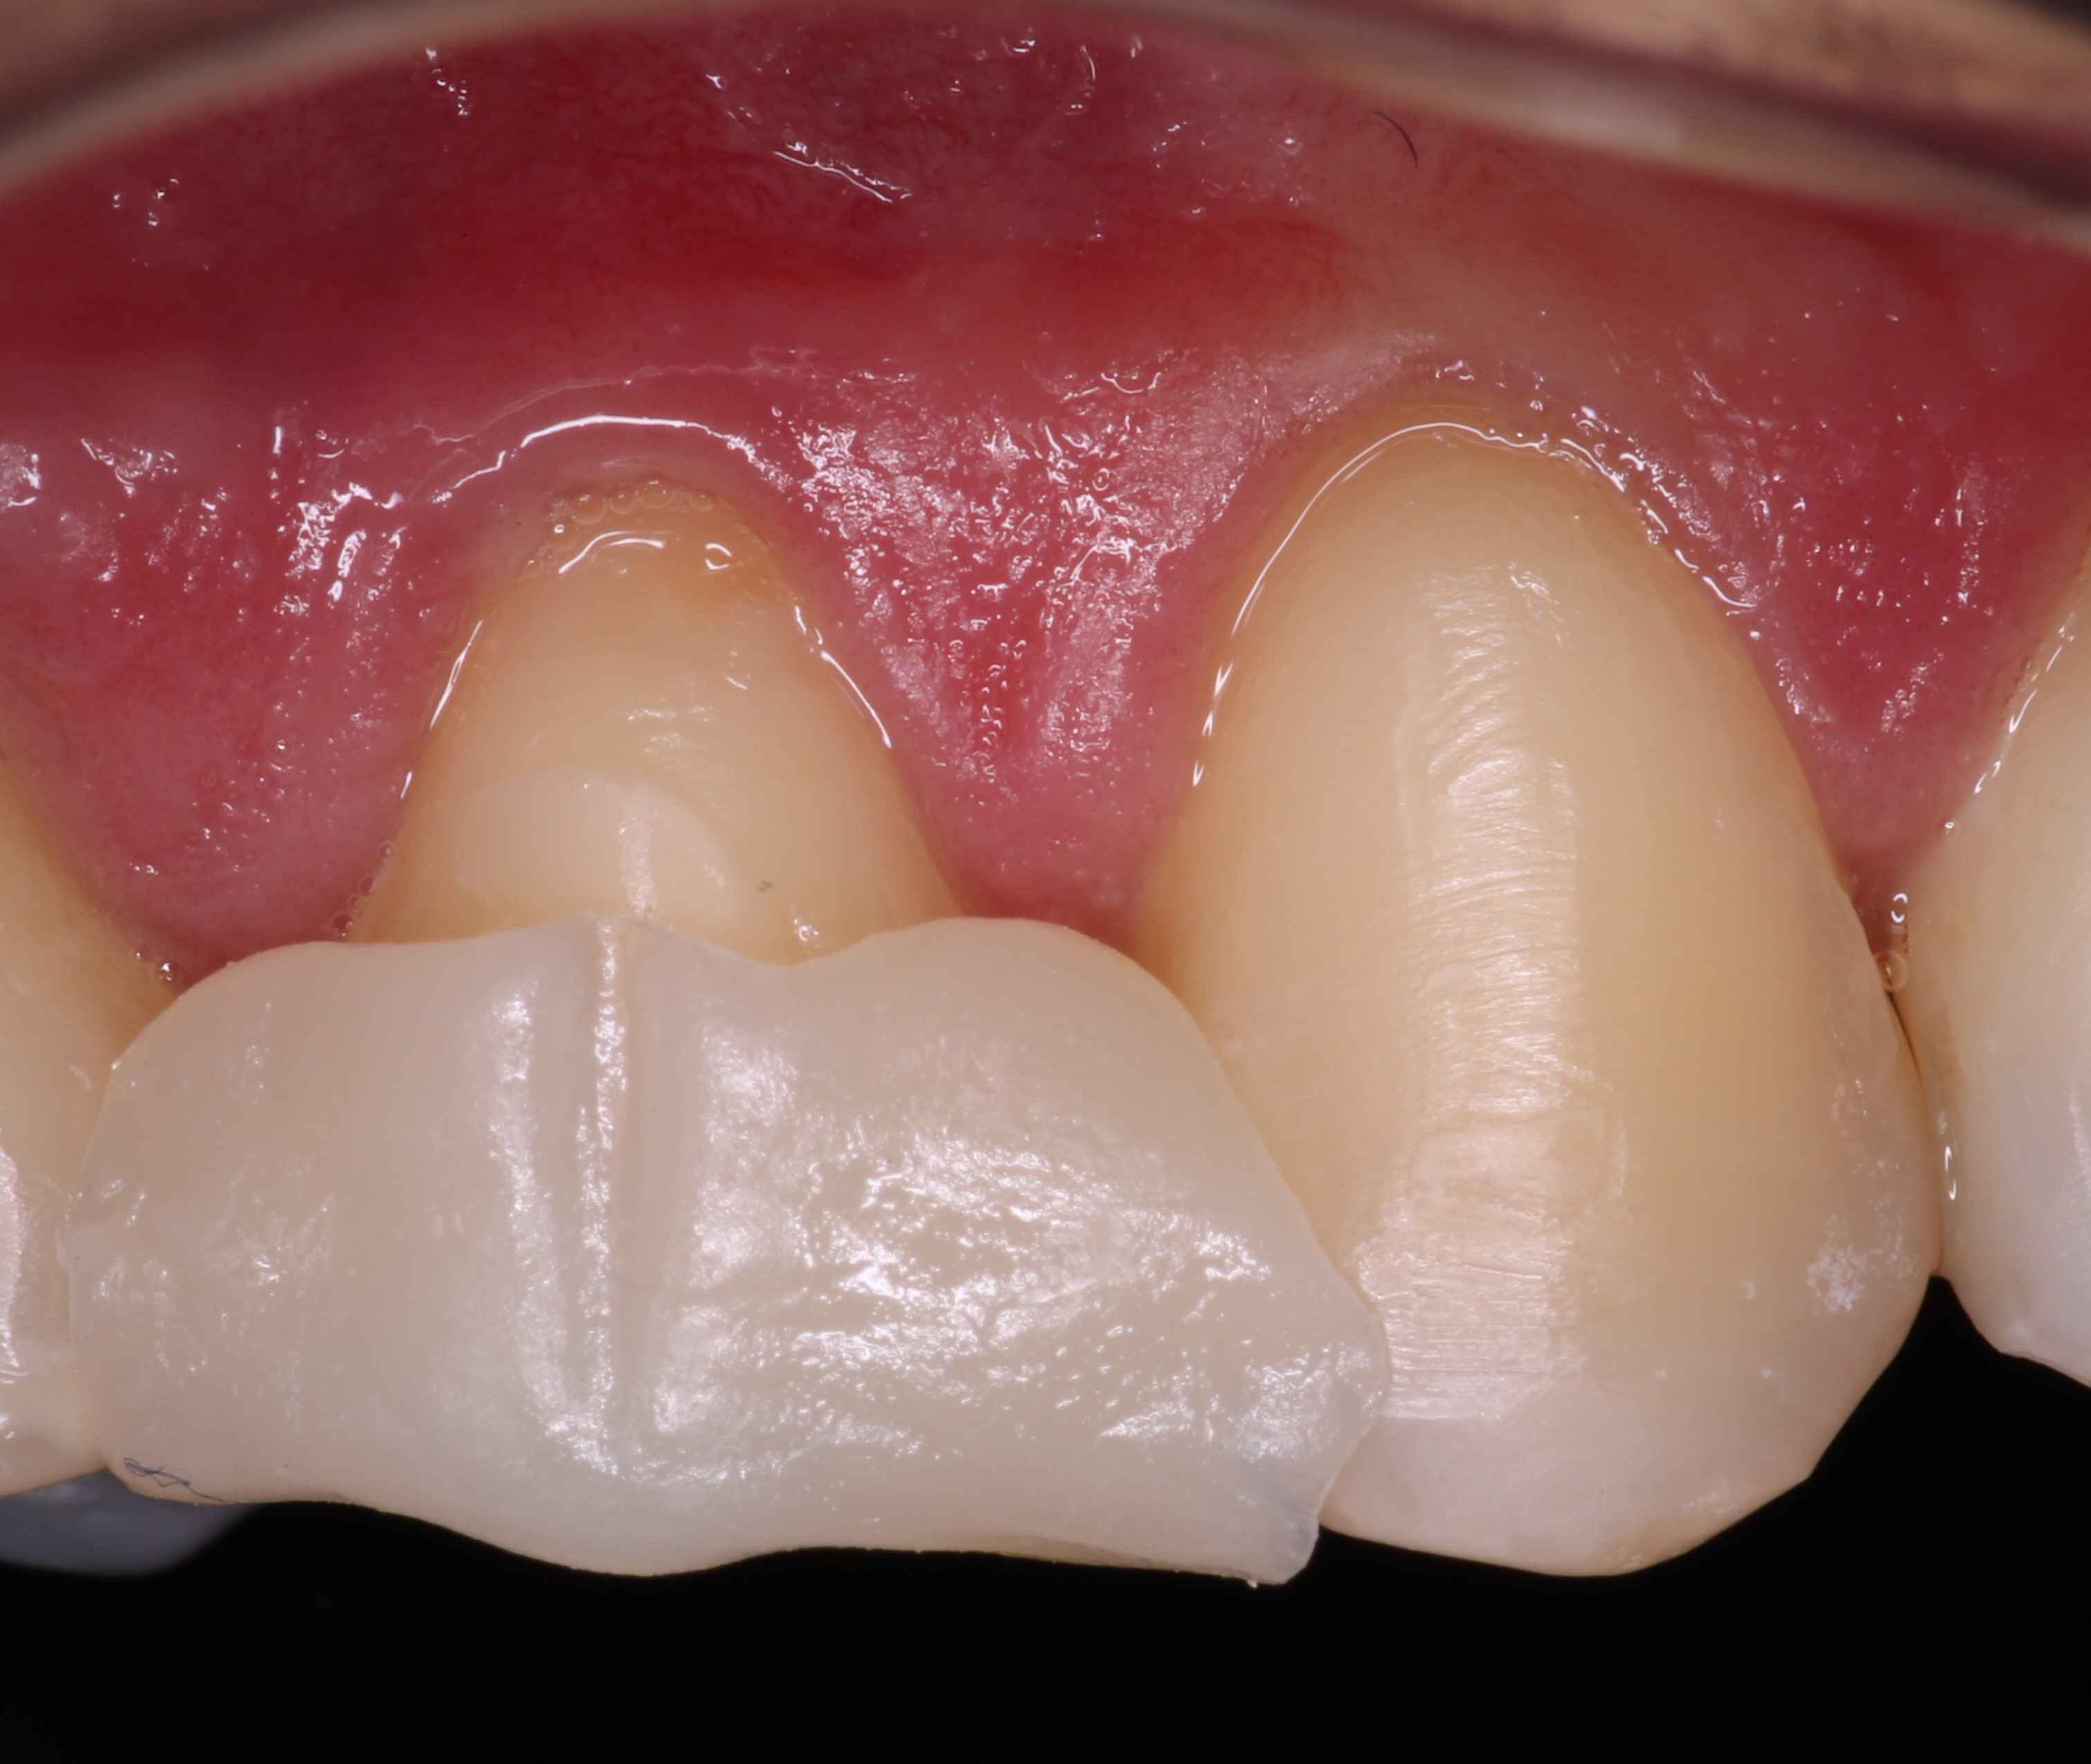
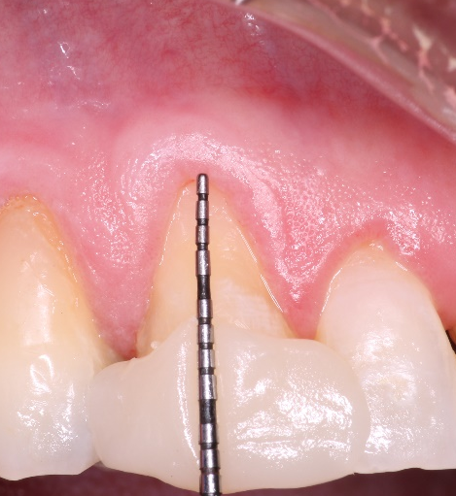
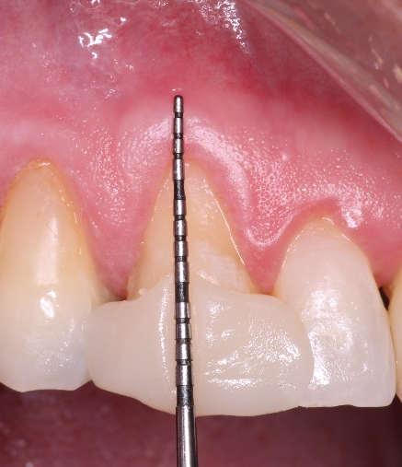
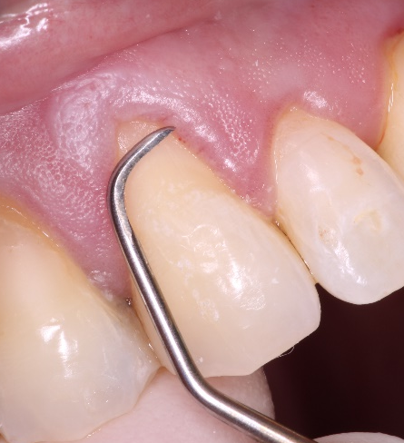
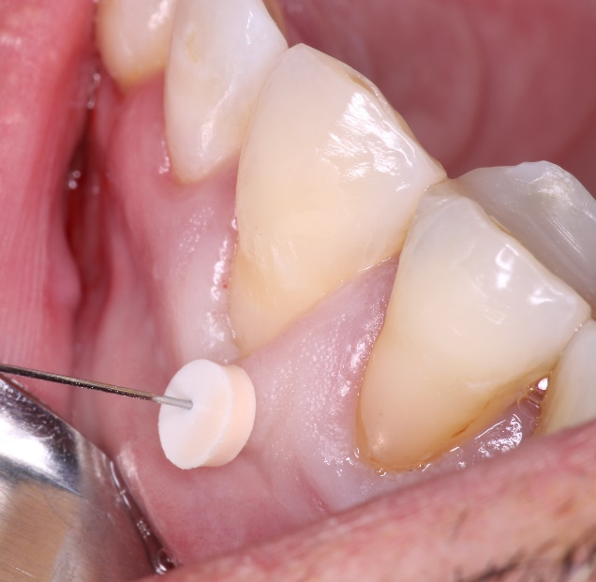
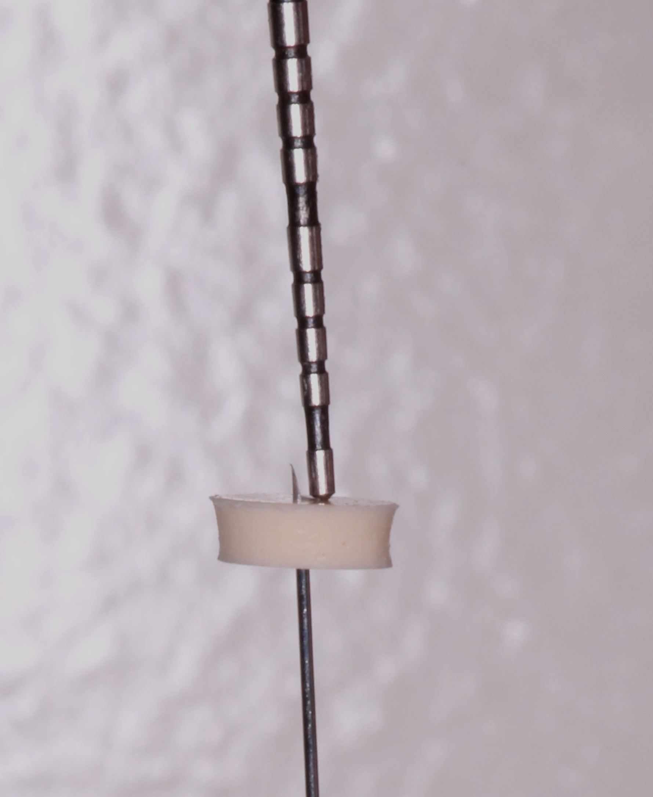
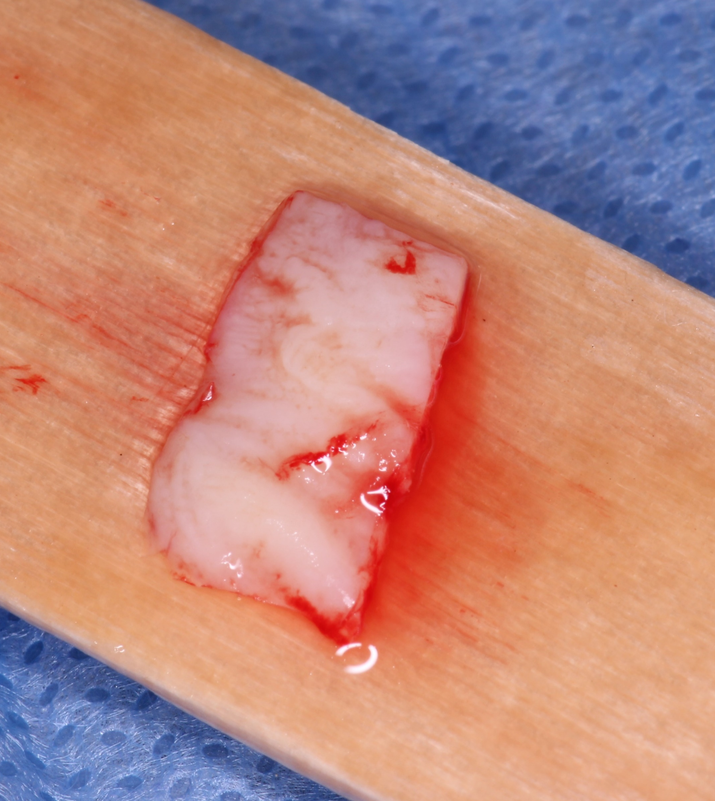
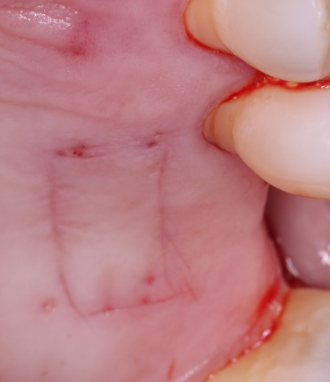
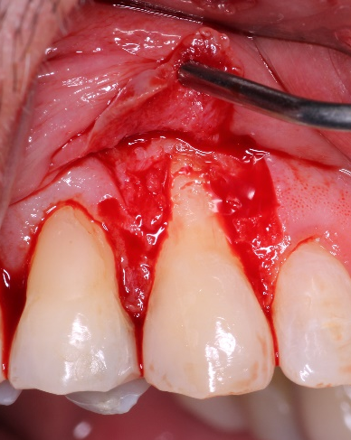
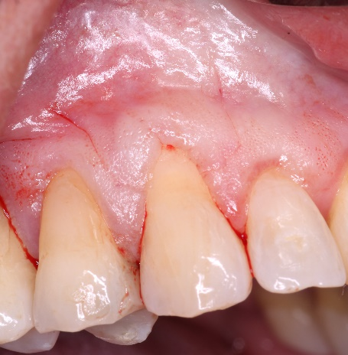
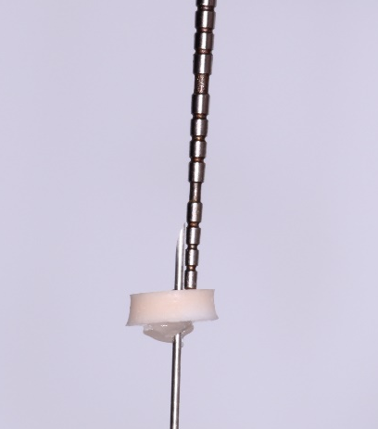
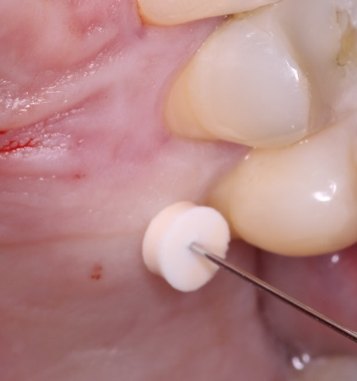
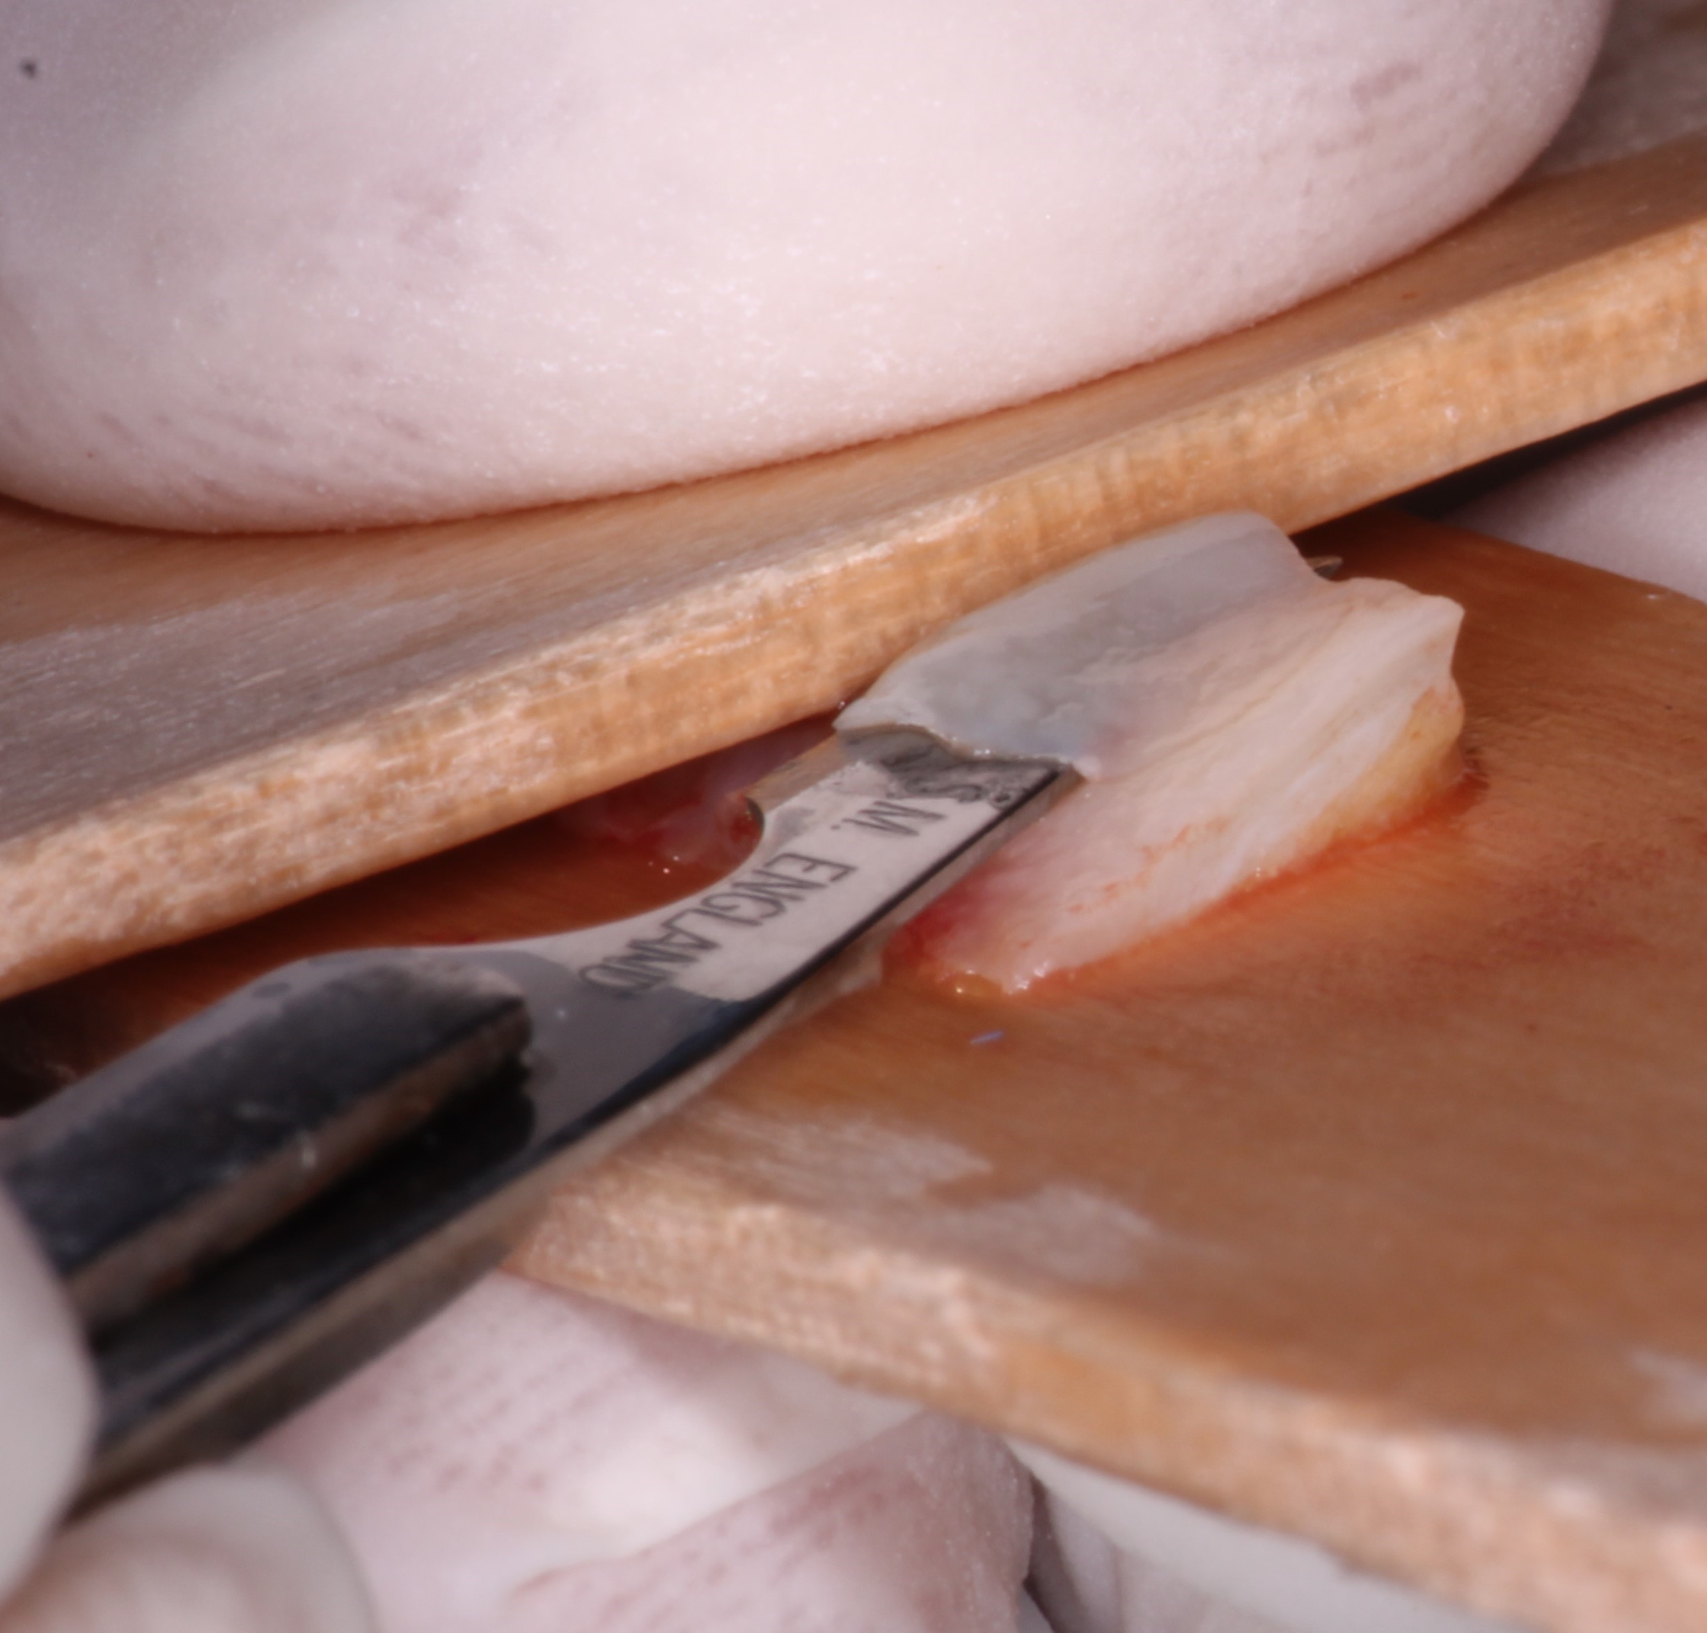
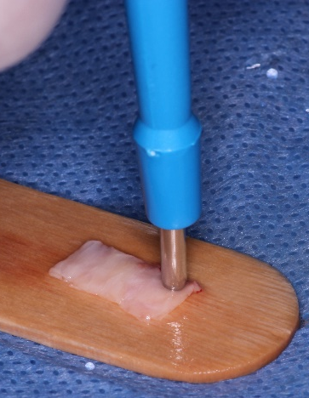
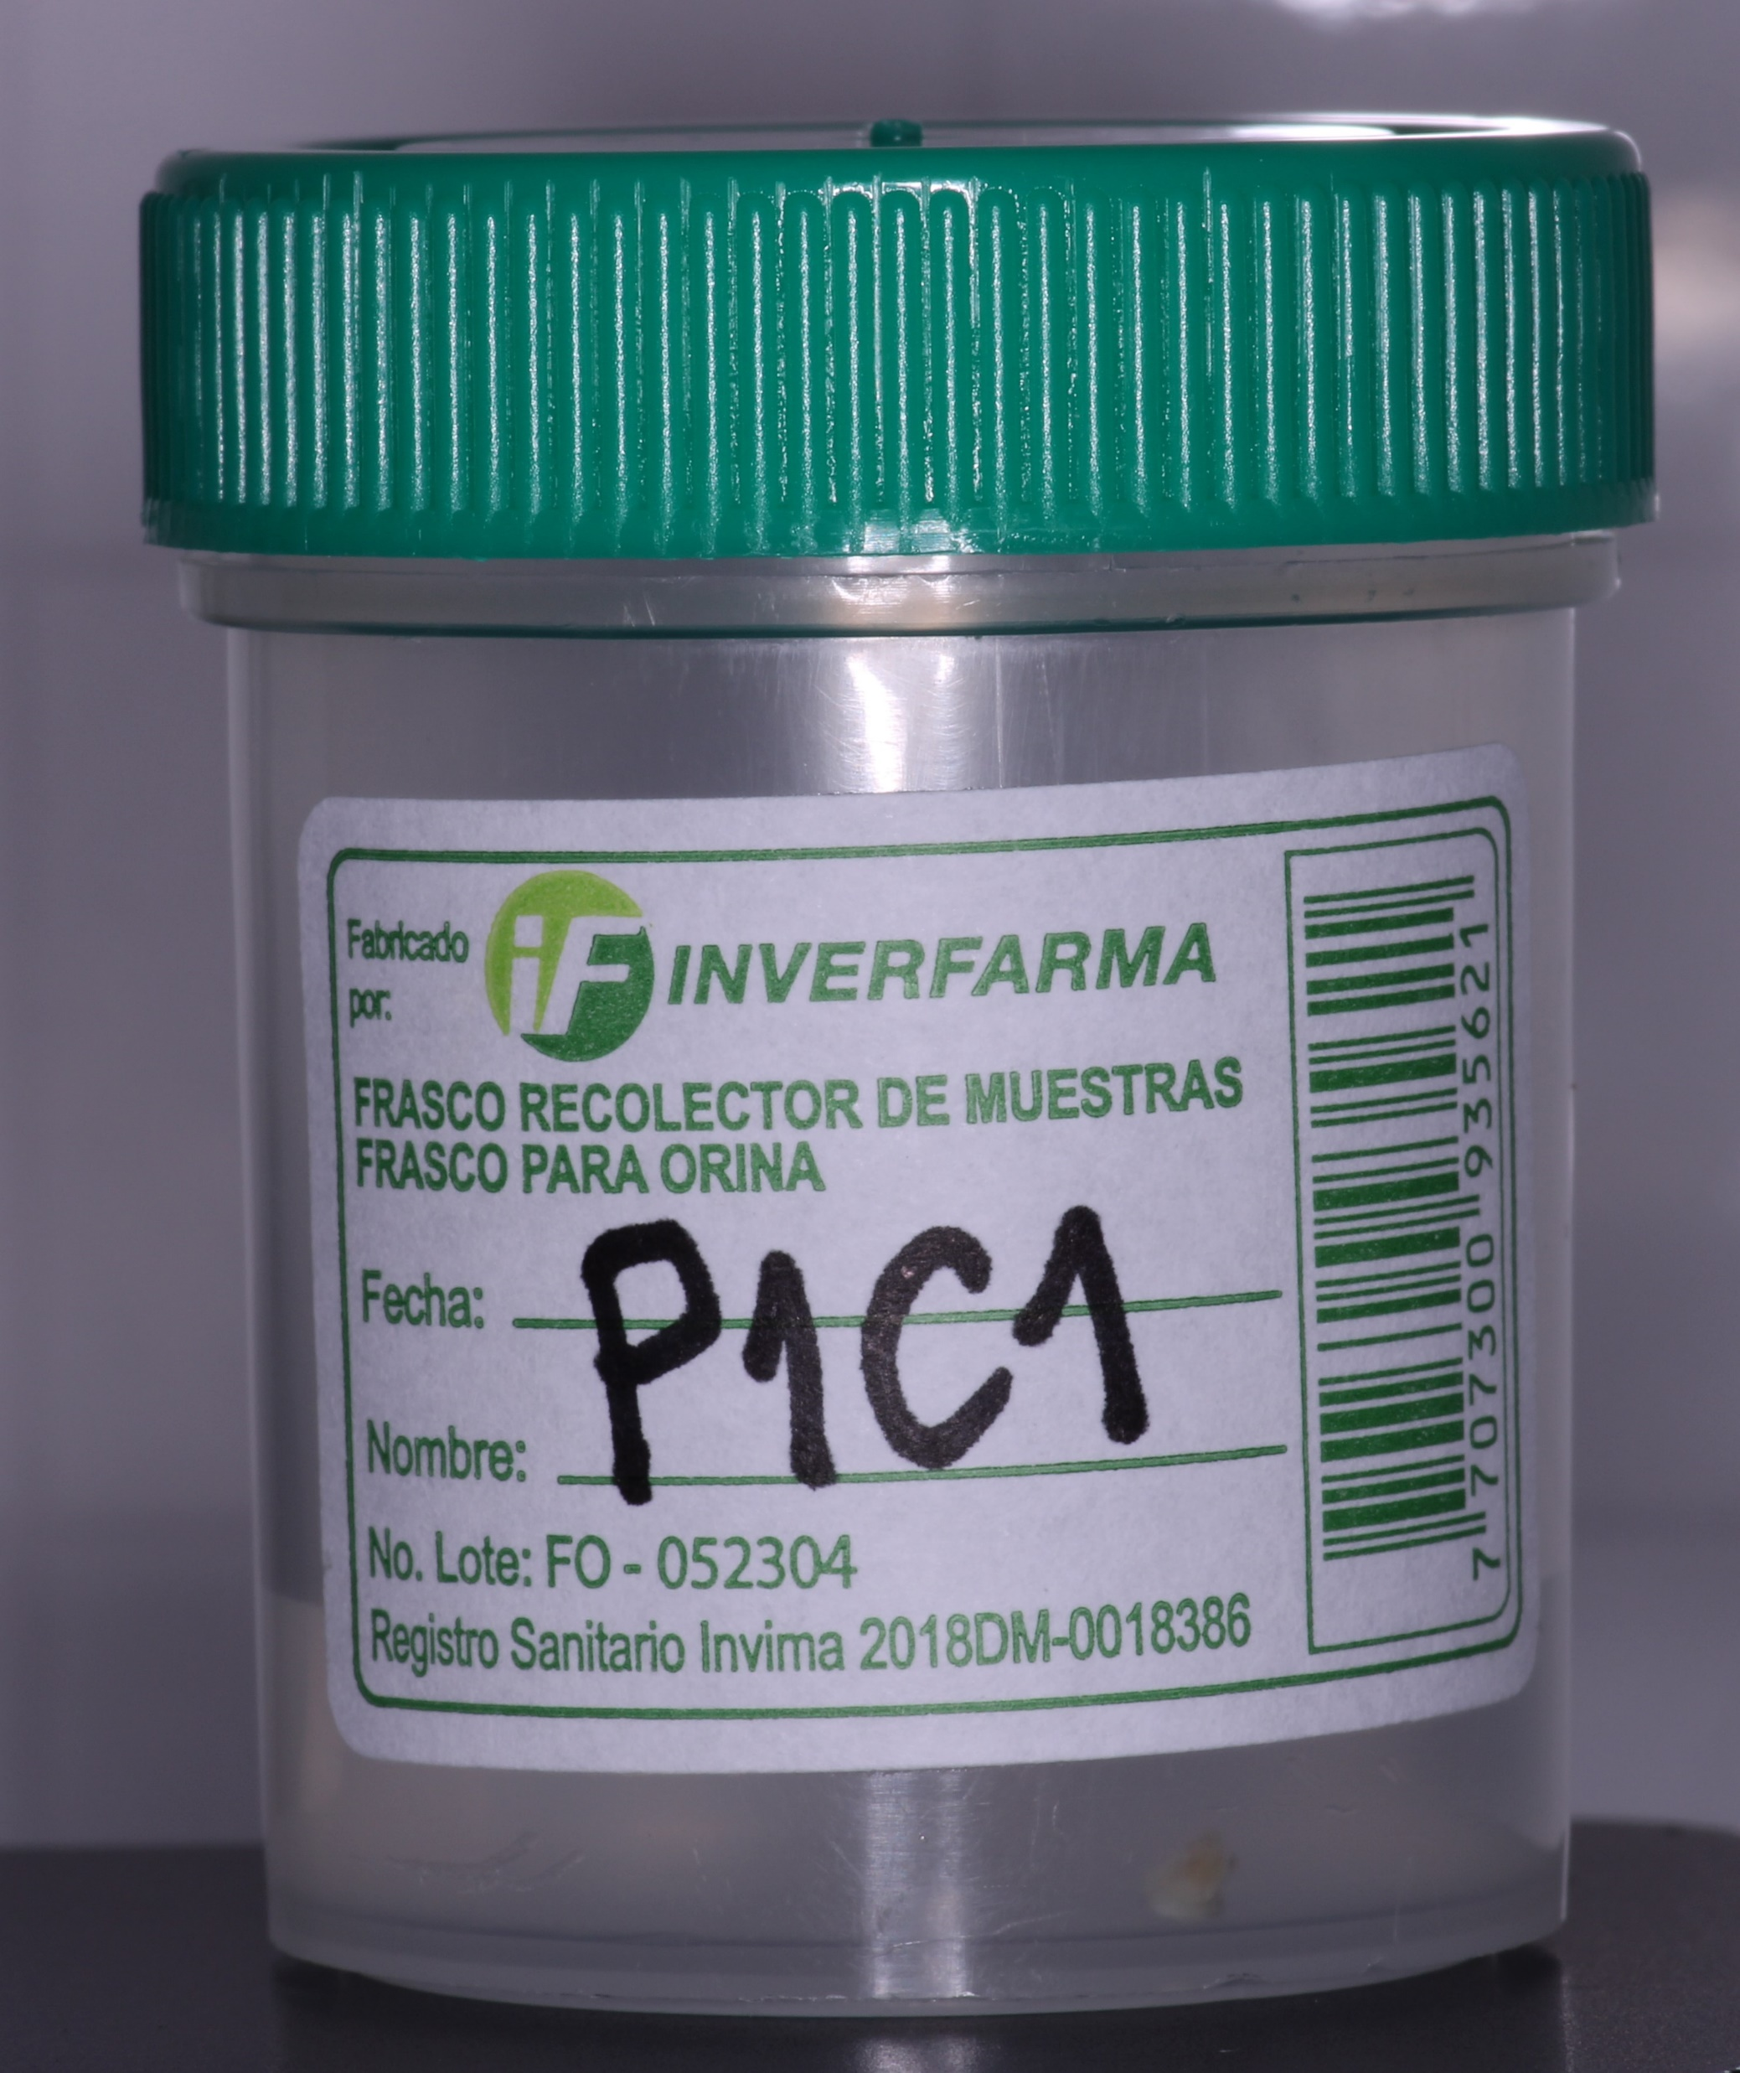
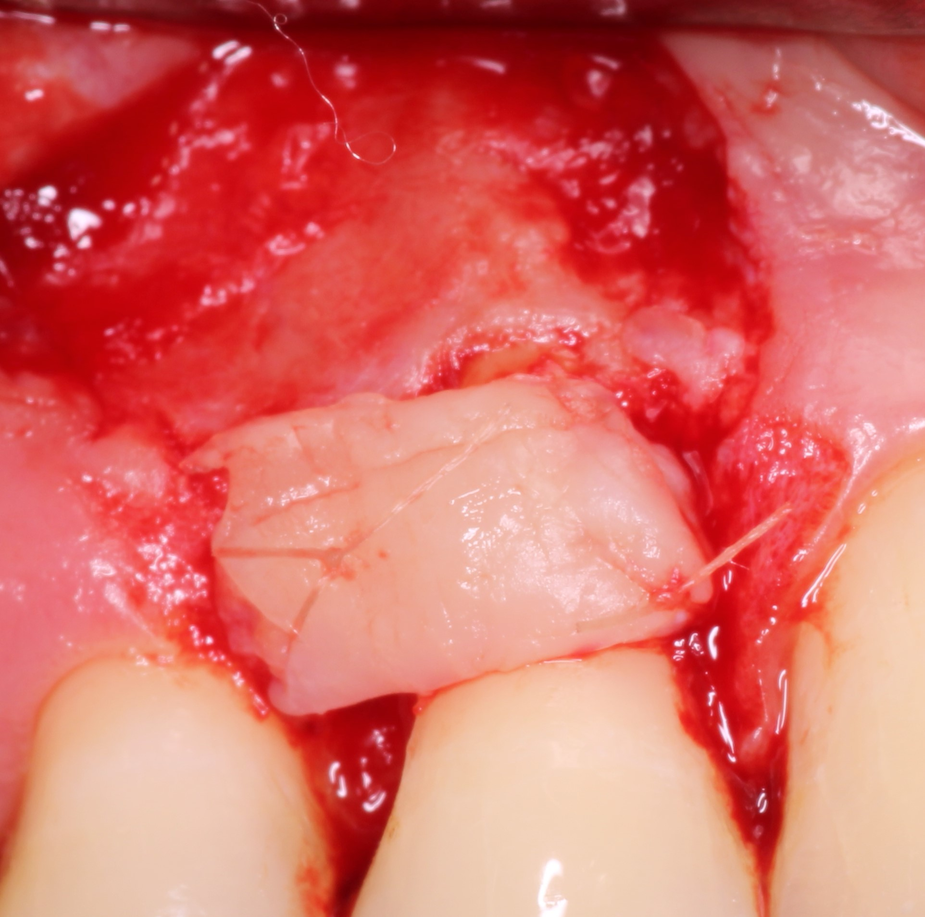

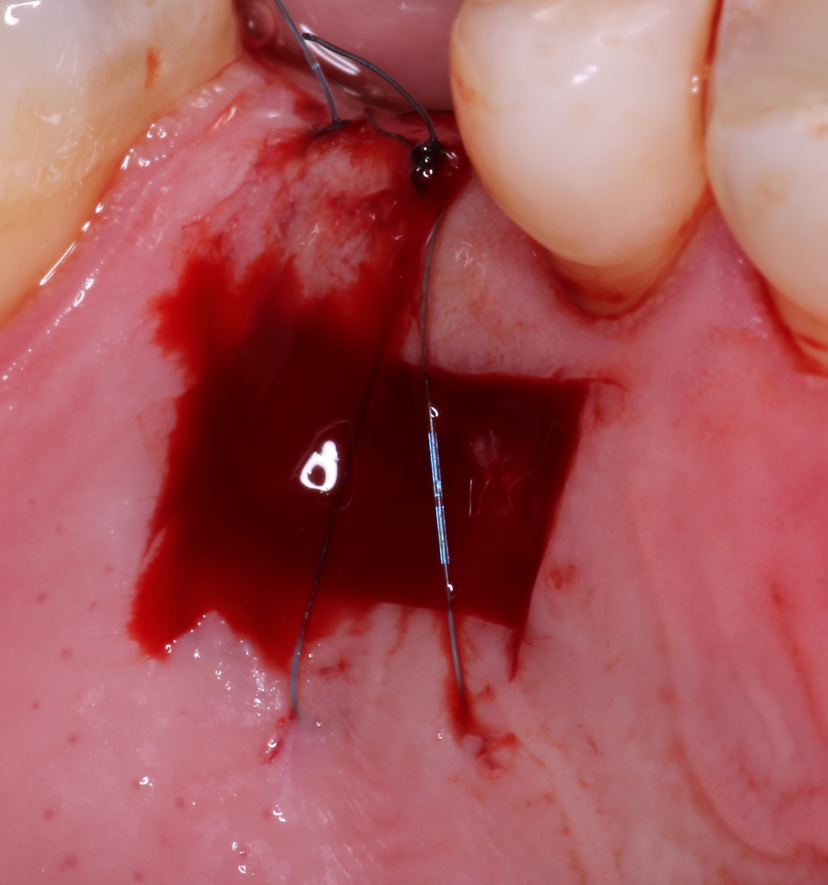
Protocolo quirúrgico

Slide 24
Indicaciones postquirúrgicas
No cepillar la zona tratada hasta retirar la sutura o hasta tener la indicación.
Medicación:
Ibuprofeno tabletas 400 mg # 10. Tomar 1 cada 8 horas según dolor.
Amoxicilina capsulas de 500 mg # 21. Tomar 1 cada 8 horas por 7 días.
Enjuague con clorhexidina al 0,12%, 1 enjuague cada 12 horas, por 20 días.
Pinilla L. Polo C. Ruíz Y.

Slide 25
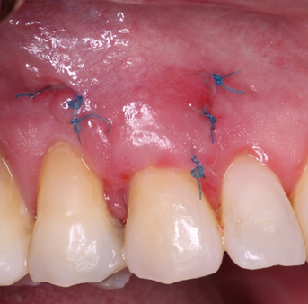
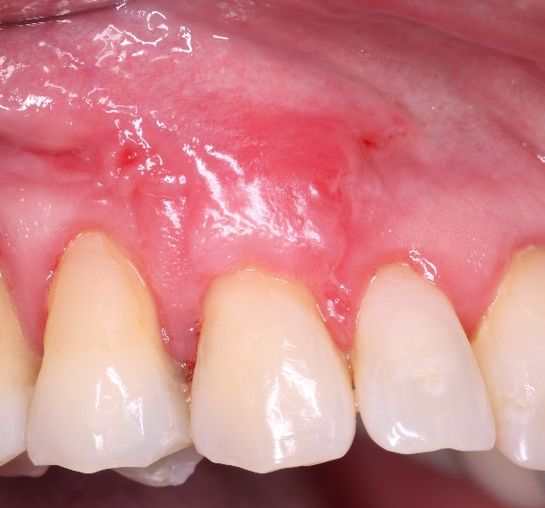
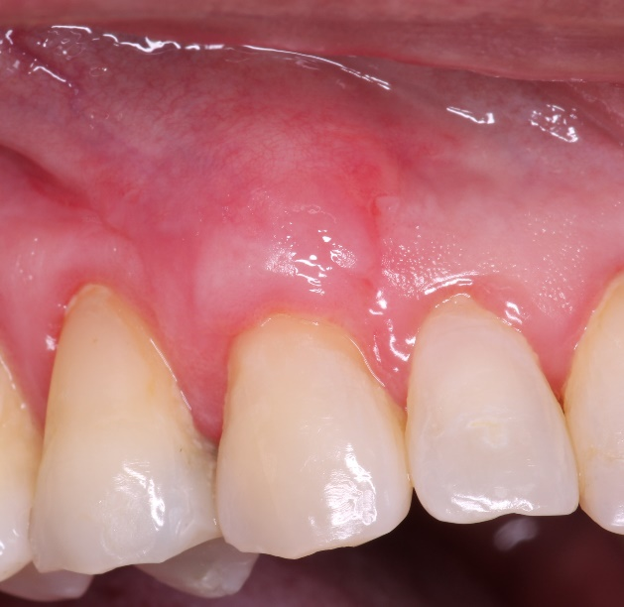
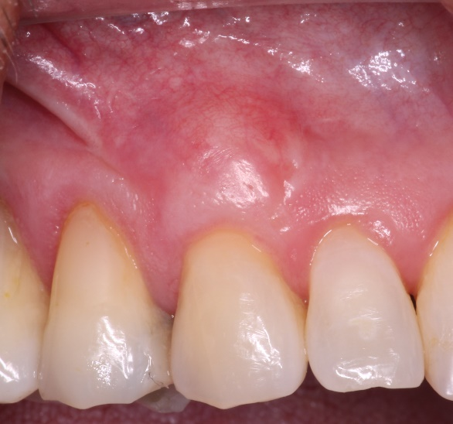
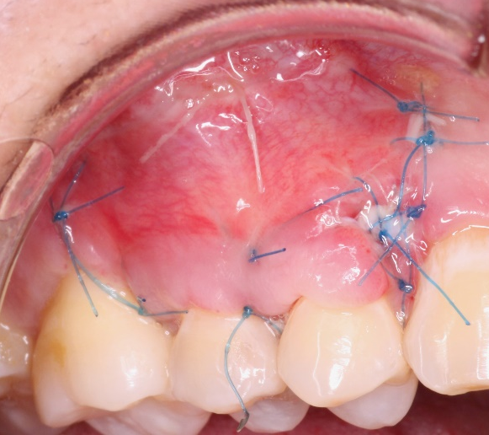
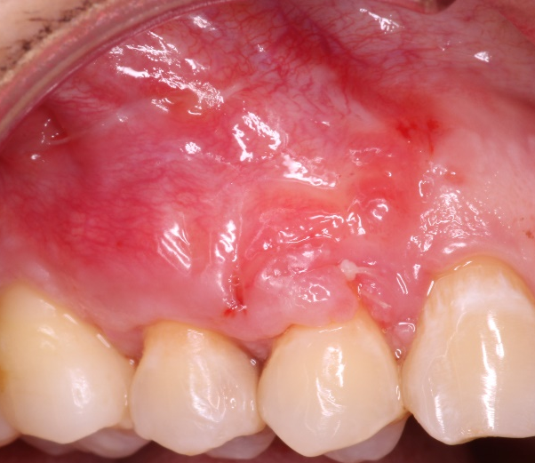
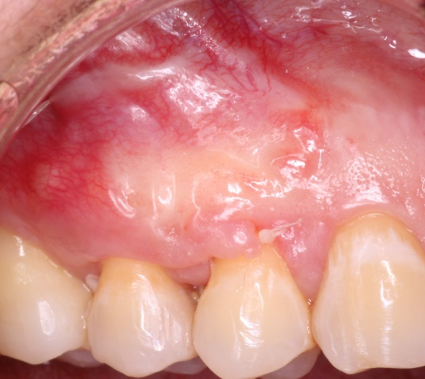
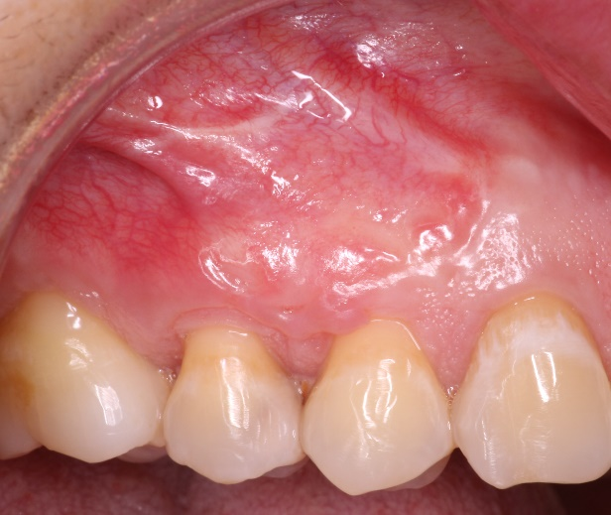
8 días | 20 días | 30 días | 90 días

Slide 26
RESULTADOS
Pinilla L. Polo C. Ruíz Y.

Slide 27

Recesiones gingivales clasificadas como RT2 según Cairo.
11 muestras
Una de las muestras fue excluida del análisis histológico debido a que la cantidad de tejido no fue suficiente.
Evaluación final: 10 muestras.
Para el análisis clínico se evaluaron 11 muestras.
Pinilla L. Polo C. Ruíz Y.

Slide 28

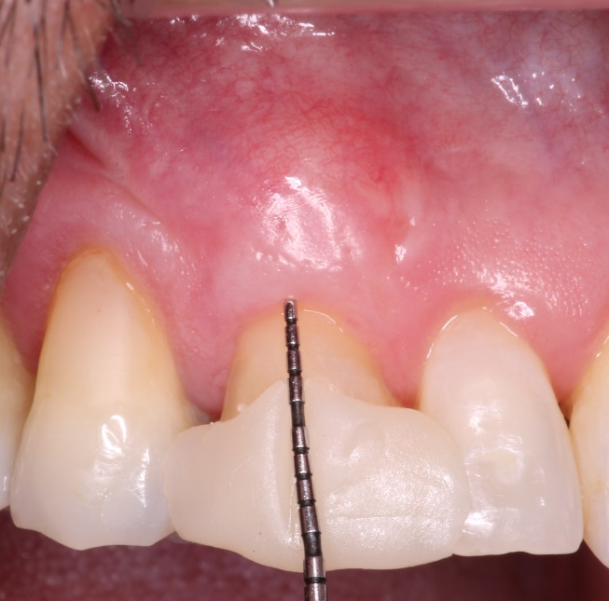
El promedio de cobertura radicular fue del 45%, con variaciones notables entre los diferentes sitios.
Tabla 1. Profundidad de recesión, porcentaje de cobertura radicular y ancho del tejido queratinizado antes y después de la cobertura radicular.
 | Profundidad de la recesión centro (mm) |  | Porcentaje de cobertura radicular (%) | Banda de tejido queratinizado (mm)
Sitio No | Línea Base | RedRec 90 días | 90 días | Línea Base | 90 días
1 | -4 | 3 | 75 | 2 | 2
2 | -2 | 1 | 50 | 2 | 1
3 | -1 | 0 | 0 | 3 | 2
4 | -2 | 0 | 0 | 2 | 3
5 | -3 | 3 | 100 | 5 | 3
6 | -4 | 3 | 75 | 3 | 2
7 | -1 | 0 | 0 | 3 | 1.5
8 | -2 | 1 | 50 | 3 | 1
9 | -3 | 1 | 33,3 | 3 | 4
10 | -3 | 2 | 67,7 | 3 | 3
11 | -3 | 1 | 33,3 | 5 | 0
RedRec: Reducción de la recesión
Pinilla L. Polo C. Ruíz Y.

Slide 29
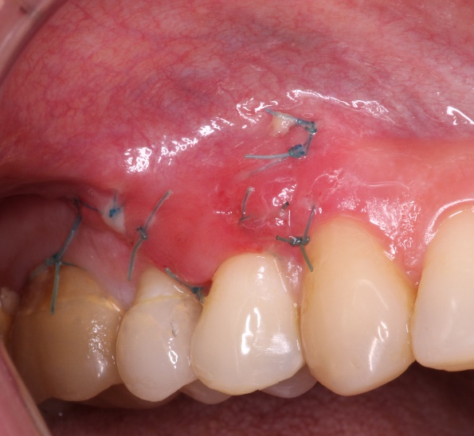
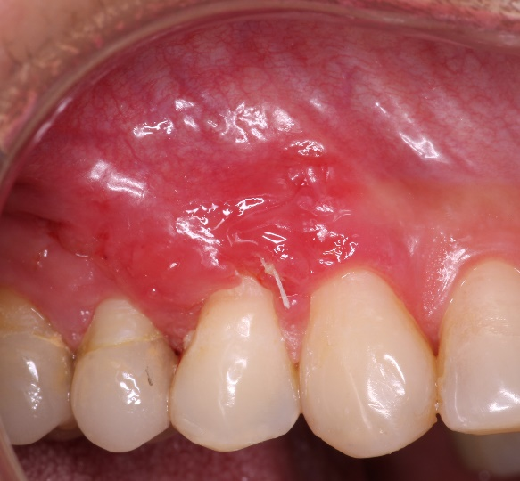
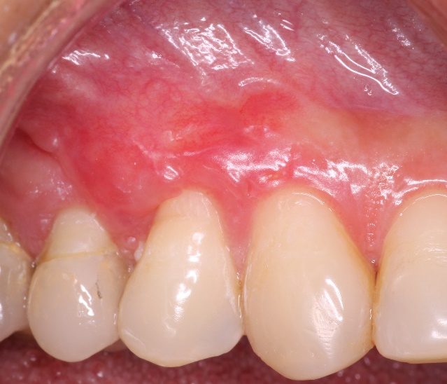
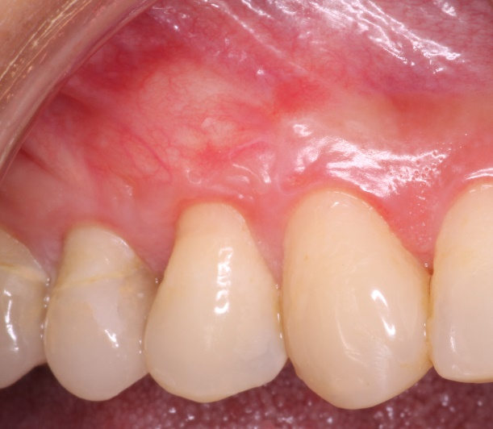
Se obtuvo un alto nivel de cicatrización en la mayoría de los sitios a los 90 días.
Tabla 2. Clasificación según escala de Landy para la cicatrización
Sitio No | 8 días | 20 días | 30 días | 90 días
1 | Muy Bien | Muy Bien | Excelente | Excelente
2 | Pobre | Muy Bien | Excelente | Excelente
3 | Pobre | Pobre | Bien | Excelente
4 | Pobre | Pobre | Pobre | Muy bien
5 | Pobre | Pobre | Bien | Muy Bien
6 | Pobre | Pobre | Bien | Muy Bien
7 | Pobre | Pobre | Pobre | Bien
8 | Pobre | Pobre | Pobre | Bien
9 | Pobre | Bien | Bien | Bien
10 | Pobre | Bien | Bien | Bien
11 | Muy pobre | Pobre | Pobre | Pobre
Pinilla L. Polo C. Ruíz Y.

Slide 30
Tabla 3. Pérdida de niveles de inserción clínica en vestibular antes y después de la cirugía (mm)
Sitio No | Línea base | 90 días | Diferencia
1 | 6 | 3 | 3
2 | 4 | 4 | 0
3 | 2 | 3 | -1
4 | 3 | 4 | -1
5 | 4 | 4 | 0
6 | 6 | 3 | 3
7 | 4 | 4 | 0
8 | 4 | 4 | 0
9 | 5 | 5 | 0
10 | 5 | 4 | 1
11 | 5 | 5 | 0
Se observó una ganancia y mantenimiento en los niveles de inserción clínica en varios sitios, con ganancia de hasta 3 mm en algunos casos.
Solo en 2 casos se observó perdida de los niveles de inserción de -1 mm.
Pinilla L. Polo C. Ruíz Y.

Slide 31
Tabla 4. Profundidades al sondaje en vestibular antes y después de la cirugía (mm)
Sitio No | Línea base | 90 días | Diferencia
1 | 2 | 2 | 0
2 | 2 | 3 | 1
3 | 1 | 2 | 1
4 | 1 | 2 | 1
5 | 1 | 3 | 2
6 | 2 | 2 | 0
7 | 3 | 3 | 0
8 | 2 | 3 | 1
9 | 2 | 3 | 1
10 | 2 | 3 | 1
11 | 2 | 3 | 1
Mejoraron o se mantuvieron estables en la mayoría de los sitios tratados.
Pinilla L. Polo C. Ruíz Y.

Slide 32







Tabla 5. Resultados histológicos
Sitio No | Imagen 40X | Resultado
1 |  | Pequeña zona de epitelio escamoso estratificado, estroma fibroso, tejido adiposo.
3 |  | Estroma fibroso con presencia de tejido adiposo de aspecto usual, pequeña zona de epitelio.
4 |  | Tejido epitelial escamoso estratificado, estroma fibroso de aspecto usual. No se evidencia tejido adiposo.
5 |  | Tejido epitelial escamoso estratificado, estroma fibroso de aspecto usual. No se evidencia tejido adiposo.
6 |  | Tejido epitelial escamoso estratificado, estroma fibroso de aspecto usual. No se evidencia tejido adiposo.
Complicaciones en la cicatrización
1 | 3
4 | 5-6
Pinilla L. Polo C. Ruíz Y.

Slide 33









Tabla 5. Resultados histológicos
Sitio No | Imagen 40X | Resultado
7 |  | Tejido epitelial escamoso estratificado queratinizado con acantosis, digitaciones, mitosis reactivas, pequeña zona de tejido conectivo de aspecto usual.
8 |  | Tejido epitelial escamoso estratificado queratinizado con acantosis, digitaciones, zonas de atrofia epitelial, mitosis reactiva. Estroma fibrohialinizado. En zona más externa de queratina se observa pigmento.
9 |  | Tejido epitelial escamoso estratificado, estroma fibrohialinizado, de aspecto usual.
10 |  | Tejido epitelial escamoso estratificado queratinizado, tejido conectivo de aspecto usual.
11 |  | Estroma fibroso de aspecto usual, Pequeña zona de epitelio.
Complicaciones en la cicatrización
7-8
9-10
11
Pinilla L. Polo C. Ruíz Y.

Slide 34
DISCUSIÓN
Pinilla L. Polo C. Ruíz Y.

Slide 35



Cicatrización
Respuesta inflamatoria del paciente.
Técnica de recolección y desepitelialización.
Nivel de experiencia del operador.
Pinilla L. Polo C. Ruíz Y.
Notes:
ES POR ESTO QUE SE DEBEN TENER EN CUENTA TRES FACTORES La fuerza de mordida, el tipo de oclusión y el esquema oclusal son un factor a tener en cuenta ya que dependiendo de esta, la superestructura va a tener un comportamiento diferente.

Slide 36
Importancia de la zona donante
Bertl et al. (2015)
Análisis Histológico
En contraste, en el presente estudio​
No se evidenció diferencia en la calidad dependiendo de la zona de recolección del injerto.
Zonas Comparadas
Anterior vs. Posterior
Conclusión No se encontraron diferencias significativas entre las zonas de recolección.
Bertl et al. (2015)
En contraste, en el presente estudio​
Bertl K, Pifl M, Hirtler L, Rendl B, Nürnberger S, Stavropoulos A, et al. Relative Composition of Fibrous Connective and Fatty/Glandular Tissue in Connective Tissue Grafts Depends on the Harvesting Technique but not the Donor Site of the Hard Palate. J Periodontol. 2015 Dec;86(12):1331–9.
Notes:
Estudios REALIZADOS POR NANCY Y … reportaron fuerzas de mordida en el sector anterior de 100 a 240 N se tomaron como base para establecer la carga a aplicar en el presente estudio que fue de 200 N aplicada en 3 sitios (incisal, medio y cervical),

Slide 37

Presencia de tejido epitelial en injertos
Bertl et al. (2015)
Objetivo: Evaluar histológica e histomorfométricamente injertos gingivales libres desepitelizados.
En contraste, en el presente estudio​
Tejido epitelial encontrado en todas las muestras analizadas.
Resultados:
Restos epiteliales: 6.01% en todas las muestras..
Porcentaje variable de restos epiteliales.
Sin magnificación.
Azar et al. (2021)
En contraste, en el presente estudio​
Azar E, Rojas M, Patricia M, Carranza N. Histologic and Histomorphometric Analyses of De-epithelialized Free Gingival Graft in Humans.
Int J Periodontics Restorative Dent. 2019 Feb;39(2):221–6.

Slide 38
Técnicas de desepitelialización
Bertl et al. (2015)
Técnica intraoral: fresa de diamante de baja velocidad.
En contraste, en el presente estudio​
Técnica de desepitelización extraoral con bisturí.
Resultados:
Restos epiteliales promedio: 16.36%.
Los restos epiteliales no comprometieron el éxito del procedimiento quirúrgico.
Restos de epitelio en todas las muestras sin magnificación.
Sebaoun et al. (2022)
En contraste, en el presente estudio​
Sebaoun A, Cohen O, Slutzkey G, Meir H, Nemcovsky C, Beitlitum I. Histologic and Histomorphometric Evaluation of a Connective Tissue Graft Retrieved with a Novel Deepithelialization Procedure: A Case Series. Int J Periodontics Restorative Dent. 2022 Jan;42(1):e1–7.

Slide 39

Bara-Gaseni et al. en 2024 evaluaron tres técnicas de desepitelización de injertos de tejido conectivo obtenidos del paladar
Raspador óseo intraoral: fue la técnica más eficiente, logrando desepitelializar el injerto en un 97% en 0,815 minutos.
Fresa de diamante intraoral: este grupo alcanzo una desepitelialización de 88, 24% en 1,455 minutos.
Bisturí extraoral: este grupo presento un 58,84% de superficie sin epitelio y un tiempo de 3,7 minutos.
Bara-Gaseni N, Jorba-Garcia A, Alberdi-Navarro J, Figueiredo R, Bara-Casaus JJ. Histological assessment of a novel de-epithelialization method for connective tissue grafts harvested from the palate. An experimental study in cadavers. Clin Oral Investig. 2024 Jun 1;28(6).

Slide 40
Bertl et al. (2015)
Se evaluó cobertura radicular de dos técnicas de desepitelialización con hoja de bisturí y Láser Er:YAG.
En contraste, en el presente estudio​
Se evidencia que en la totalidad de los casos hubo un aumento en el volumen gingival en la zona tratada.
sin diferencias significativas entre grupos, excepto en espesor gingival, donde el grupo control mostró mayor volumen.
Gursoy et al. (2019)
En contraste, en el presente estudio​
Gursoy H, Yarimoglu E, Kuru B, Ozkan Karaca E, Ince Kuka G. Evaluation of the Effects of Er:YAG Laser for the De-Epithelialization of the Palatal Graft in the Treatment of Multiple Gingival Recessions: A Randomized Clinical Trial. Photobiomodul Photomed Laser Surg. 2019 Nov 1;37(11):715–21.

Slide 41



Impacto de las Lesiones Cervicales
Bertl et al. (2015)
En contraste, en el presente estudio​
En uno de los casos donde el paciente presentaba una lesión cervical no cariosa, se observó que el porcentaje de cobertura radicular fue menor en comparación con aquellos casos donde no hubo presencia de lesiones cervicales.
Las lesiones cervicales no cariosas presentan tasas más bajas de cobertura radicular completa
Nieri et al. (2009)
En contraste, en el presente estudio​
Nieri M, Rotundo R, Franceschi D, Cairo F, Cortellini P, Pini Prato G. Factors Affecting the Outcome of the Coronally Advanced Flap Procedure: A Bayesian Network Analysis. J Periodontol. 2009 Mar;80(3):405–10.

Slide 42


Complicaciones de la técnica
Ripoll et al. en el 2021, describieron complicaciones tardías asociadas al uso de injerto gingival libre desepitelizado (DFGG) en comparación con injertos de tejido conectivo (CTG).
Grupo Control (CTG + CAF):
Complicaciones:
Decoloración: 14.7% Revascularización superficial: 5.9%
Grupo DFGG + CAF:
Complicaciones:
Re epitelización superficial: 15.6% Cambios de decoloración: 46.9% Revascularización superficial:
Ripoll S, de Velasco-Tarilonte AF, Bullón B, Ríos-Carrasco B, Fernández-Palacín A. Complications in the use of deepithelialized free gingival graft vs. Connective tissue graft: A one-year randomized clinical trial. Int J Environ Res Public Health. 2021 May 1;18(9).

Slide 43

En el presente estudio, donde se observó
Re epitelialización superficial en 2 casos.
Decoloración en más del 50% de los casos.
Cul de sac en 2 casos.

Slide 44

Complicaciones del sitio receptor
Bertl et al. (2015)
Complicaciones Identificadas: Segunda complicación más reportada: inclusión epitelial.
Observaciones Clínicas:
Textura insatisfactoria del tejido blando en algunos casos.
Aspecto voluminoso cubierto de tejido conectivo fibroso, con o sin secreción blanca.
Estas características coinciden con la descripción de tres casos en nuestro estudio, en los cuales se observó clínicamente en los controles postquirúrgicos, un tejido con aspecto voluminoso cubierto de tejido conectivo fibroso sin secreción.
Alarcón et al. (2022)
Alarcón MA, Moses AX, Palma D, García-Roncero H, de Carvalho PFM. Unusual complications at the recipient site following periodontal plastic surgery procedures: a systematic review. Clin Oral Investig. 2022 Sep 1;26(9):5595–609.

Slide 45
CONCLUSIÓN
Pinilla L. Polo C. Ruíz Y.

Slide 46
Según la evaluación realizada por medio del índice de cicatrización de Landry, de los once casos evaluados a los noventa días, cuatro presentaron una cicatrización buena, tres muy buena, tres excelentes y uno pobre.
En todas las muestras analizadas se encontró tejido epitelial remanente, lo que puede considerarse un factor relacionado con los resultados de la cicatrización, pero no es el único; también puede asociarse a la sensibilidad en la ejecución de la cirugía.
Pinilla L. Polo C. Ruíz Y.

Slide 47
RECOMENDACIONES
Pinilla L. Polo C. Ruíz Y.

Slide 48

Realizar este estudio con injertos tomados por expertos o docentes , para poder determinar sí los años de experiencia influye en la posibilidad de tener epitelio remanente en el injerto
Aumentar el tamaño de la muestra
Pinilla L. Polo C. Ruíz Y.

Slide 49
Explorar otros métodos de desepitelialización
Realizar seguimiento a los pacientes de este estudio 6 meses, 1 año ó más.
Pinilla L. Polo C. Ruíz Y.

Slide 50
REFERENCIAS BIBLIOGRÁFICAS
Pinilla L. Polo C. Ruíz Y.

Slide 51
1. Cardoso MV, Lara VS, Sant’Ana ACP, Damante CA, Ragghianti Zangrando MS. Late complications after root coverage with two types of subepithelial connective tissue grafts, clinical and histopathological evaluation: A prospective cohort study. J Clin Periodontol. 2021 Mar 1;48(3):431–40.
2. Tavelli L, Barootchi S, Cairo F, Rasperini G, Shedden K, Wang HL. The Effect of Time on Root Coverage Outcomes: A Network Meta-analysis. J Dent Res. 2019 Oct 1;98(11):1195–203.
3. Couso-Queiruga E, Gonzalez-Martin O, Stuhr S, Gamborena I, Chambrone L, Avila-Ortiz G. Comparative histological evaluation of intra- and extraorally de-epithelialized connective tissue graft samples harvested from the posterior palate region. J Periodontol. 2023 May 1;94(5):652–60.
4. Amin PN, Bissada NF, Ricchetti PA, Silva APB, Demko CA. Tuberosity versus palatal donor sites for soft tissue grafting: A split-mouth clinical study. Quintessence Int [Internet]. 2018;49(7):589–98. Available from: http://www.ncbi.nlm.nih.gov/pubmed/29881832
5. Maia VTG, Kahn S, de Souza AB, Fernandes GV de O. Deepithelialized Connective Tissue Graft and the Remaining Epithelial Content After Harvesting by the Harris Technique: A Histological and Morphometrical Case Series. Clin Adv Periodontics. 2021 Sep 1;11(3):150–4.
6. de Mattos PM, Papalexiou V, Tramontina VA, Kim SH, Luczyszyn SM, Bettega PVC, et al. Evaluation of 2 techniques of epithelial removal in subepithelial connective tissue graft surgery: A comparative histological study. J Periodontal Implant Sci. 2020 Feb 1;50(1):2–13.
7. Cairo F, Cortellini P, Barbato L, Masseti L, Mervelt J, Nieri M, et al. Long-term comparison of root coverage procedures at single RT2 maxillary gingival recessions: Ten-year extension results from a randomized, controlled clinical trial. J Clin Periodontol. 2023 Apr 1;50(4):511–9.
8. Chambrone L, Salinas Ortega MA, Sukekava F, Rotundo R, Zamira K, Buti J, et al. Root coverage procedures for treating localised and multiple recession-type defects. Cochrane Database of Systematic Reviews. 2018 Oct 2;2018(10).
9. Cairo F, Barootchi S, Tavelli L, Barbato L, Wang HL, Rasperini G, et al. Aesthetic-And patient-related outcomes following root coverage procedures: A systematic review and network meta-analysis. J Clin Periodontol. 2020 Nov 1;47(11):1403–15.
10. Gennai S, Guiza Z Ben, Orsolini C, Gosset M, Ben Z, Gosset PM. The influence of non-carious lesions in the surgical treatment of gingival recession: a systematic review & meta-analysis. THE INFLUENCE OF NON-CARIOUS LESIONS IN THE SURGICAL TREATMENT OF GINGIVAL RECESSION: A SYSTEMATIC REVIEW & META-ANALYSIS. 2021;
11. Tatakis DN, Chambrone L, Allen EP, Langer B, McGuire MK, Richardson CR, et al. Periodontal Soft Tissue Root Coverage Procedures: A Consensus Report From the AAP Regeneration Workshop. J Periodontol. 2015 Feb;86(2S).
12. Azar E, Rojas M, Patricia M, Carranza N. Histologic and Histomorphometric Analyses of De-epithelialized Free Gingival Graft in Humans. Int J Periodontics Restorative Dent. 2019 Feb;39(2):221–6.
Pinilla L. Polo C. Ruíz Y.

Slide 52
13. Naziker Y, Ertugrul AS. Aesthetic evaluation of free gingival graft applied by partial de-epithelialization and free gingival graft applied by conventional method: a randomized controlled clinical study. Clin Oral Investig. 2023 Jul 1;27(7):4029–38.
14. Alarcón MA, Moses AX, Palma D, García-Roncero H, de Carvalho PFM. Unusual complications at the recipient site following periodontal plastic surgery procedures: a systematic review. Vol. 26, Clinical Oral Investigations. Springer Science and Business Media Deutschland GmbH; 2022. p. 5595–609.
15. Parashis AO, Tatakis DN. Subepithelial Connective Tissue Graft for Root Coverage: A Case Report of an Unusual Late Complication of Epithelial Origin. J Periodontol. 2007 Oct;78(10):2051–6.
16. Beymouri A, Yaghobee S, Khorsand A, Safi Y. Comparison of morbidity at the donor site and clinical efficacy at the recipient site between two different connective tissue graft harvesting techniques from the palate: A randomized clinical trial. Journal of Advanced Periodontology and Implant Dentistry. 2023;15(2):108–16.
17. Parashis AO, Tatakis DN. Subepithelial Connective Tissue Graft for Root Coverage: A Case Report of an Unusual Late Complication of Epithelial Origin. J Periodontol. 2007 Oct;78(10):2051–6.
18. Ripoll S, de Velasco-Tarilonte AF, Bullón B, Ríos-Carrasco B, Fernández-Palacín A. Complications in the use of deepithelialized free gingival graft vs. Connective tissue graft: A one-year randomized clinical trial. Int J Environ Res Public Health. 2021 May 1;18(9).
19. Imber JC, Kasaj A. Treatment of Gingival Recession: When and How? Int Dent J. 2021 Jun 1;71(3):178–87.
20. Daza M., Vanegas C., Arboleda S., Suarez A., Cubides J. Prevalencia de recesiones gingivales y factores asociados en usuarios de las clínicas de posgrado de UNICOC- Bogotá, 2015. Journal Odontológico Colegial. 2015;8(16):37–44.
21. Cortellini P, Bissada NF. Mucogingival conditions in the natural dentition: Narrative review, case definitions, and diagnostic considerations. Vol. 89, Journal of periodontology. NLM (Medline); 2018. p. S204–13.
22. Cairo F, Nieri M, Cincinelli S, Mervelt J, Pagliaro U. The interproximal clinical attachment level to classify gingival recessions and predict root coverage outcomes: An explorative and reliability study. J Clin Periodontol. 2011 Jul;38(7):661–6.
23. Garcia-Rubio A., Bujaldon-Daza AL., Rodriguez-Archilla A. Gingival recession. Diagnosis and treatment. Av Periodon Implantol. 2015;27(1):19–24.
24. Patel M, Nixon PJ, Chan MFWY. Gingival recession: Part 1. Aetiology and non-surgical management. Br Dent J. 2011 Sep 24;211(6):251–4.
25. González-Febles J, Romandini M, Laciar-Oudshoorn F, Noguerol F, Marruganti C, Bujaldón-Daza A, et al. Tunnel vs. coronally advanced flap in combination with a connective tissue graft for the treatment of multiple gingival recessions: a multi-center randomized clinical trial. Clin Oral Investig. 2023 Jul 1;27(7):3627–38.
Pinilla L. Polo C. Ruíz Y.

Slide 53
26. Cortellini P., Pini Prato G. Coronally advanced ﬂap and combination therapy for root coverage. Clinical strategies based on scientiﬁc evidence and clinical experience. Periodontol 2000. 2012;59:158–84.
27. Zucchelli G., Mounssif I. Periodontal plastic surgery. Periodontol 2000. 2015;68:333–68.
28. Patel M, Nixon PJ, Chan MFWY. Gingival recession: Part 2. Surgical management using pedicle grafts. Br Dent J. 2011 Oct 8;211(7):315–9.
29. Corrales I, Palacio P, Arango R. Current status of the management of gingival recession by periodontal plastic surgery. CES Odontol. 2009;22(2):57–66.
30. Lahham C, Ta’a MA. Clinical comparison between different surgical techniques used to manage advanced gingival recession (Miller’s class III & IV). Heliyon. 2022 Aug 1;8(8).
31. Cairo F, Nieri M, Pagliaro U. Efficacy of periodontal plastic surgery procedures in the treatment of localized facial gingival recessions. A systematic review. J Clin Periodontol. 2014 Apr 1;41:S44–62.
32. Puri K, Kumar AK, Khatri M, Bansal M, Rehan M, Siddeshappa ST. 44-year journey of palatal connective tissue graft harvest: A narrative review. J Indian Soc Periodontol. 2019 Sep 1;23(5):395–408.
33. Zucchelli G, Mele M, Stefanini M, Mazzotti C, Marzadori M, Montebugnoli L, et al. Patient morbidity and root coverage outcome after subepithelial connective tissue and de-epithelialized grafts: A comparative randomized-controlled clinical trial. J Clin Periodontol. 2010 Aug;37(8):728–38.
34. Chambrone L, Botelho J, Machado V, Mascarenhas P, Mendes JJ, Avila-Ortiz G. Does the subepithelial connective tissue graft in conjunction with a coronally advanced flap remain as the gold standard therapy for the treatment of single gingival recession defects? A systematic review and network meta-analysis. Vol. 93, Journal of Periodontology. John Wiley and Sons Inc; 2022. p. 1336–52.
35. Stankov V, De Greef A, Dooren E Van, Schupbach P, Giordani G. Comparison of two different techniques for deepithelialization: a split-mouth case series. The International Journal of Esthetic Dentistry |. 2023;80(1).
36. Bara-Gaseni N, Jorba-Garcia A, Alberdi-Navarro J, Figueiredo R, Bara-Casaus JJ. Histological assessment of a novel de-epithelialization method for connective tissue grafts harvested from the palate. An experimental study in cadavers. Clin Oral Investig. 2024 Jun 1;28(6).
37. Resolución número 8430 de 1993. Ministerio de salud, república de Colombia.
38. Bertl K, Pifl M, Hirtler L, Rendl B, Nürnberger S, Stavropoulos A, et al. Relative Composition of Fibrous Connective and Fatty/Glandular Tissue in Connective Tissue Grafts Depends on the Harvesting Technique but not the Donor Site of the Hard Palate. J Periodontol. 2015 Dec;86(12):1331–9.
Pinilla L. Polo C. Ruíz Y.

Slide 54
39. Sebaoun A, Cohen O, Slutzkey G, Meir H, Nemcovsky C, Beitlitum I. Histologic and Histomorphometric Evaluation of a Connective Tissue Graft Retrieved with a Novel Deepithelialization Procedure: A Case Series. Int J Periodontics Restorative Dent. 2022 Jan;42(1):e1–7.
40. Bara-Gaseni N, Jorba-Garcia A, Alberdi-Navarro J, Figueiredo R, Bara-Casaus JJ. Histological assessment of a novel de-epithelialization method for connective tissue grafts harvested from the palate. An experimental study in cadavers. Clin Oral Investig. 2024 Jun 1;28(6).
41. Ripoll S, de Velasco-Tarilonte AF, Bullón B, Ríos-Carrasco B, Fernández-Palacín A. Complications in the use of deepithelialized free gingival graft vs. Connective tissue graft: A one-year randomized clinical trial. Int J Environ Res Public Health. 2021 May 1;18(9).
42. Azar E, Rojas M, Patricia M, Carranza N. Histologic and Histomorphometric Analyses of De-epithelialized Free Gingival Graft in Humans. Int J Periodontics Restorative Dent. 2019 Feb;39(2):221–6.
43. Gursoy H, Yarimoglu E, Kuru B, Ozkan Karaca E, Ince Kuka G. Evaluation of the Effects of Er:YAG Laser for the De-Epithelialization of the Palatal Graft in the Treatment of Multiple Gingival Recessions: A Randomized Clinical Trial. Photobiomodul Photomed Laser Surg. 2019 Nov 1;37(11):715–21.
44. Nieri M, Rotundo R, Franceschi D, Cairo F, Cortellini P, Pini Prato G. Factors Affecting the Outcome of the Coronally Advanced Flap Procedure: A Bayesian Network Analysis. J Periodontol. 2009 Mar;80(3):405–10.
45. Alarcón MA, Moses AX, Palma D, García-Roncero H, de Carvalho PFM. Unusual complications at the recipient site following periodontal plastic surgery procedures: a systematic review. Clin Oral Investig. 2022 Sep 1;26(9):5595–609.
Pinilla L. Polo C. Ruíz Y.

Slide 55
GRACIAS
Pinilla L. Polo C. Ruíz Y.

